Slide 1
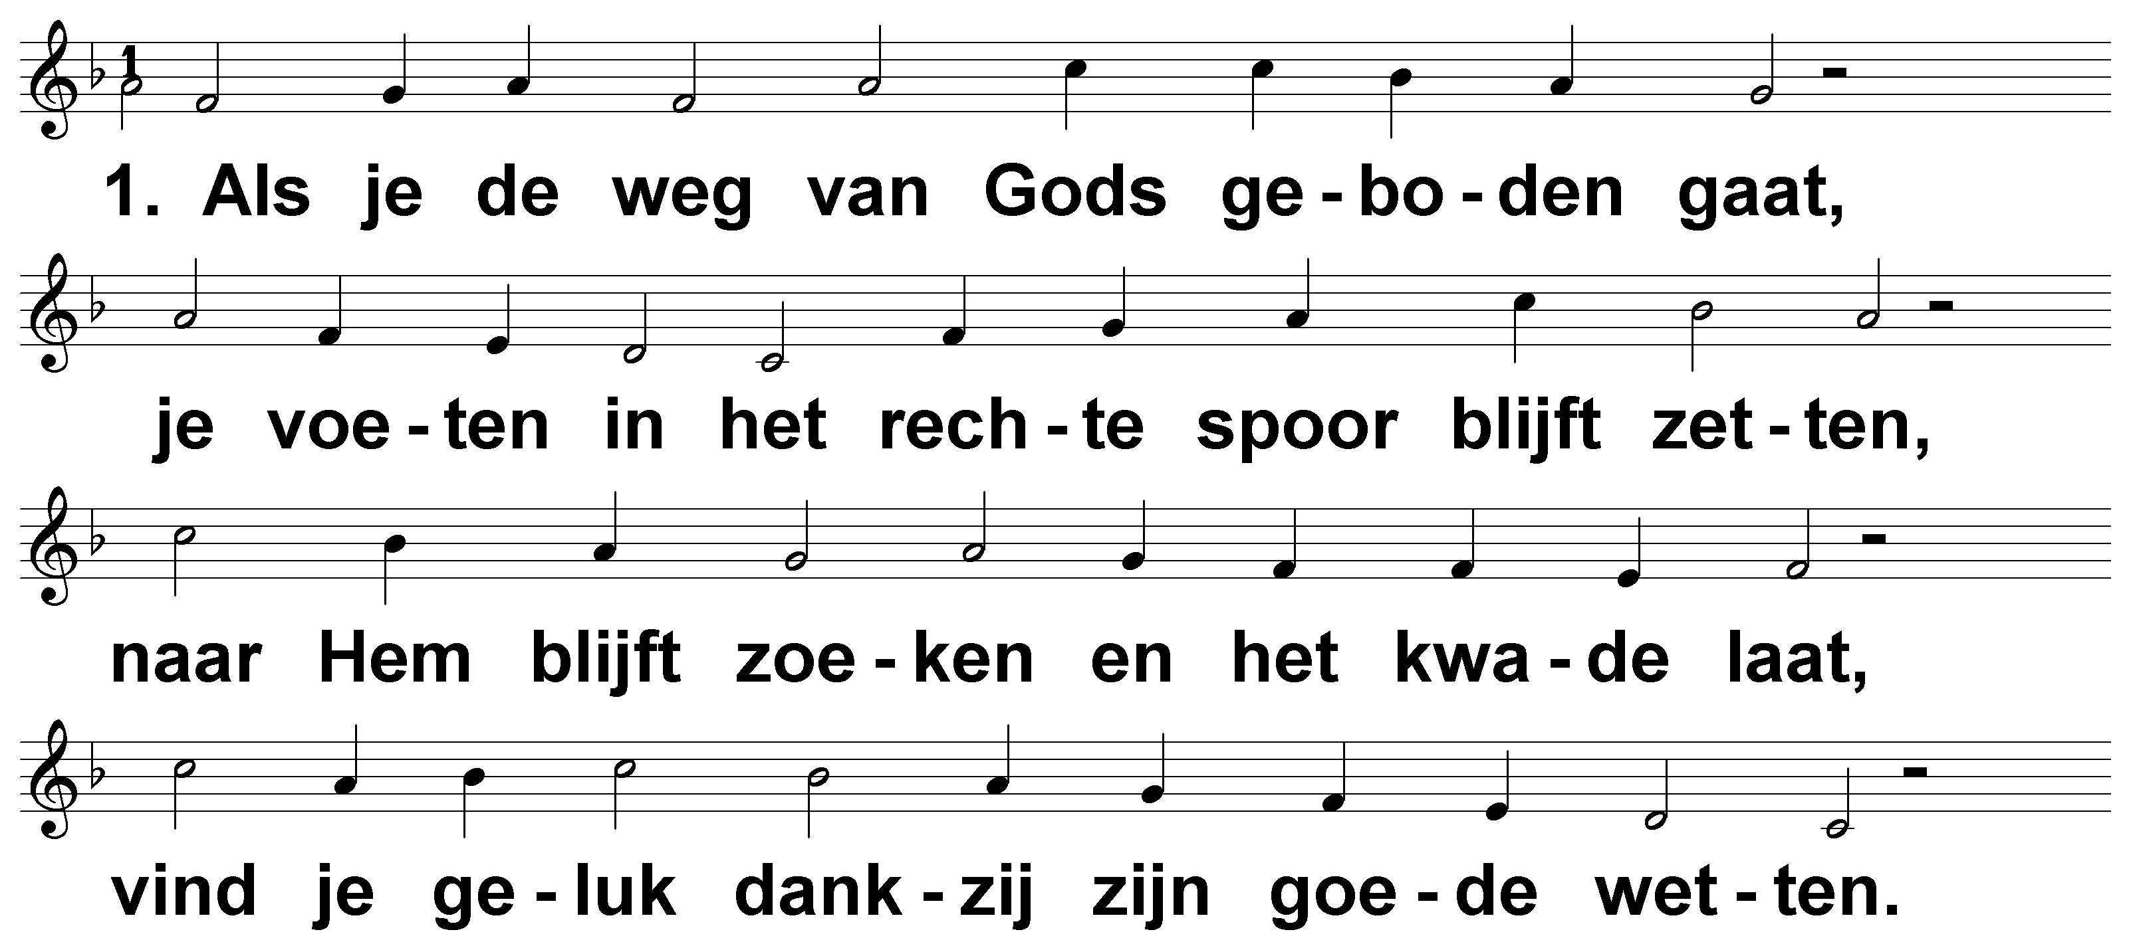
Psalm 119 (DNP) t. A.J. Molenaar, B. Vuijk; m. Genève 1551

Slide 2
Psalm 119 (DNP) t. A.J. Molenaar, B. Vuijk; m. Genève 1551

Slide 3
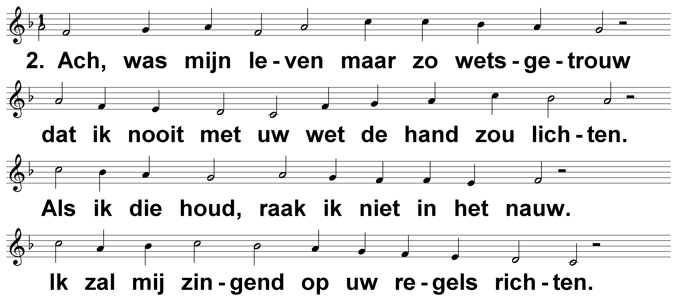
Psalm 119 (DNP) t. A.J. Molenaar, B. Vuijk; m. Genève 1551

Slide 4
Psalm 119 (DNP) t. A.J. Molenaar, B. Vuijk; m. Genève 1551

Slide 5
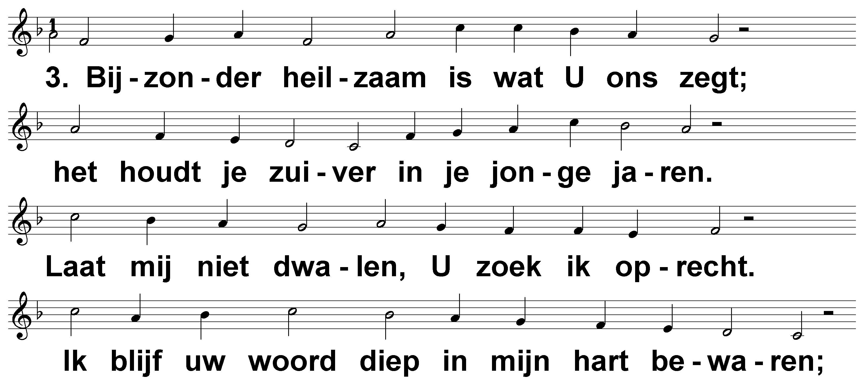
Psalm 119 (DNP) t. A.J. Molenaar, B. Vuijk; m. Genève 1551

Slide 6
Psalm 119 (DNP) t. A.J. Molenaar, B. Vuijk; m. Genève 1551

Slide 7
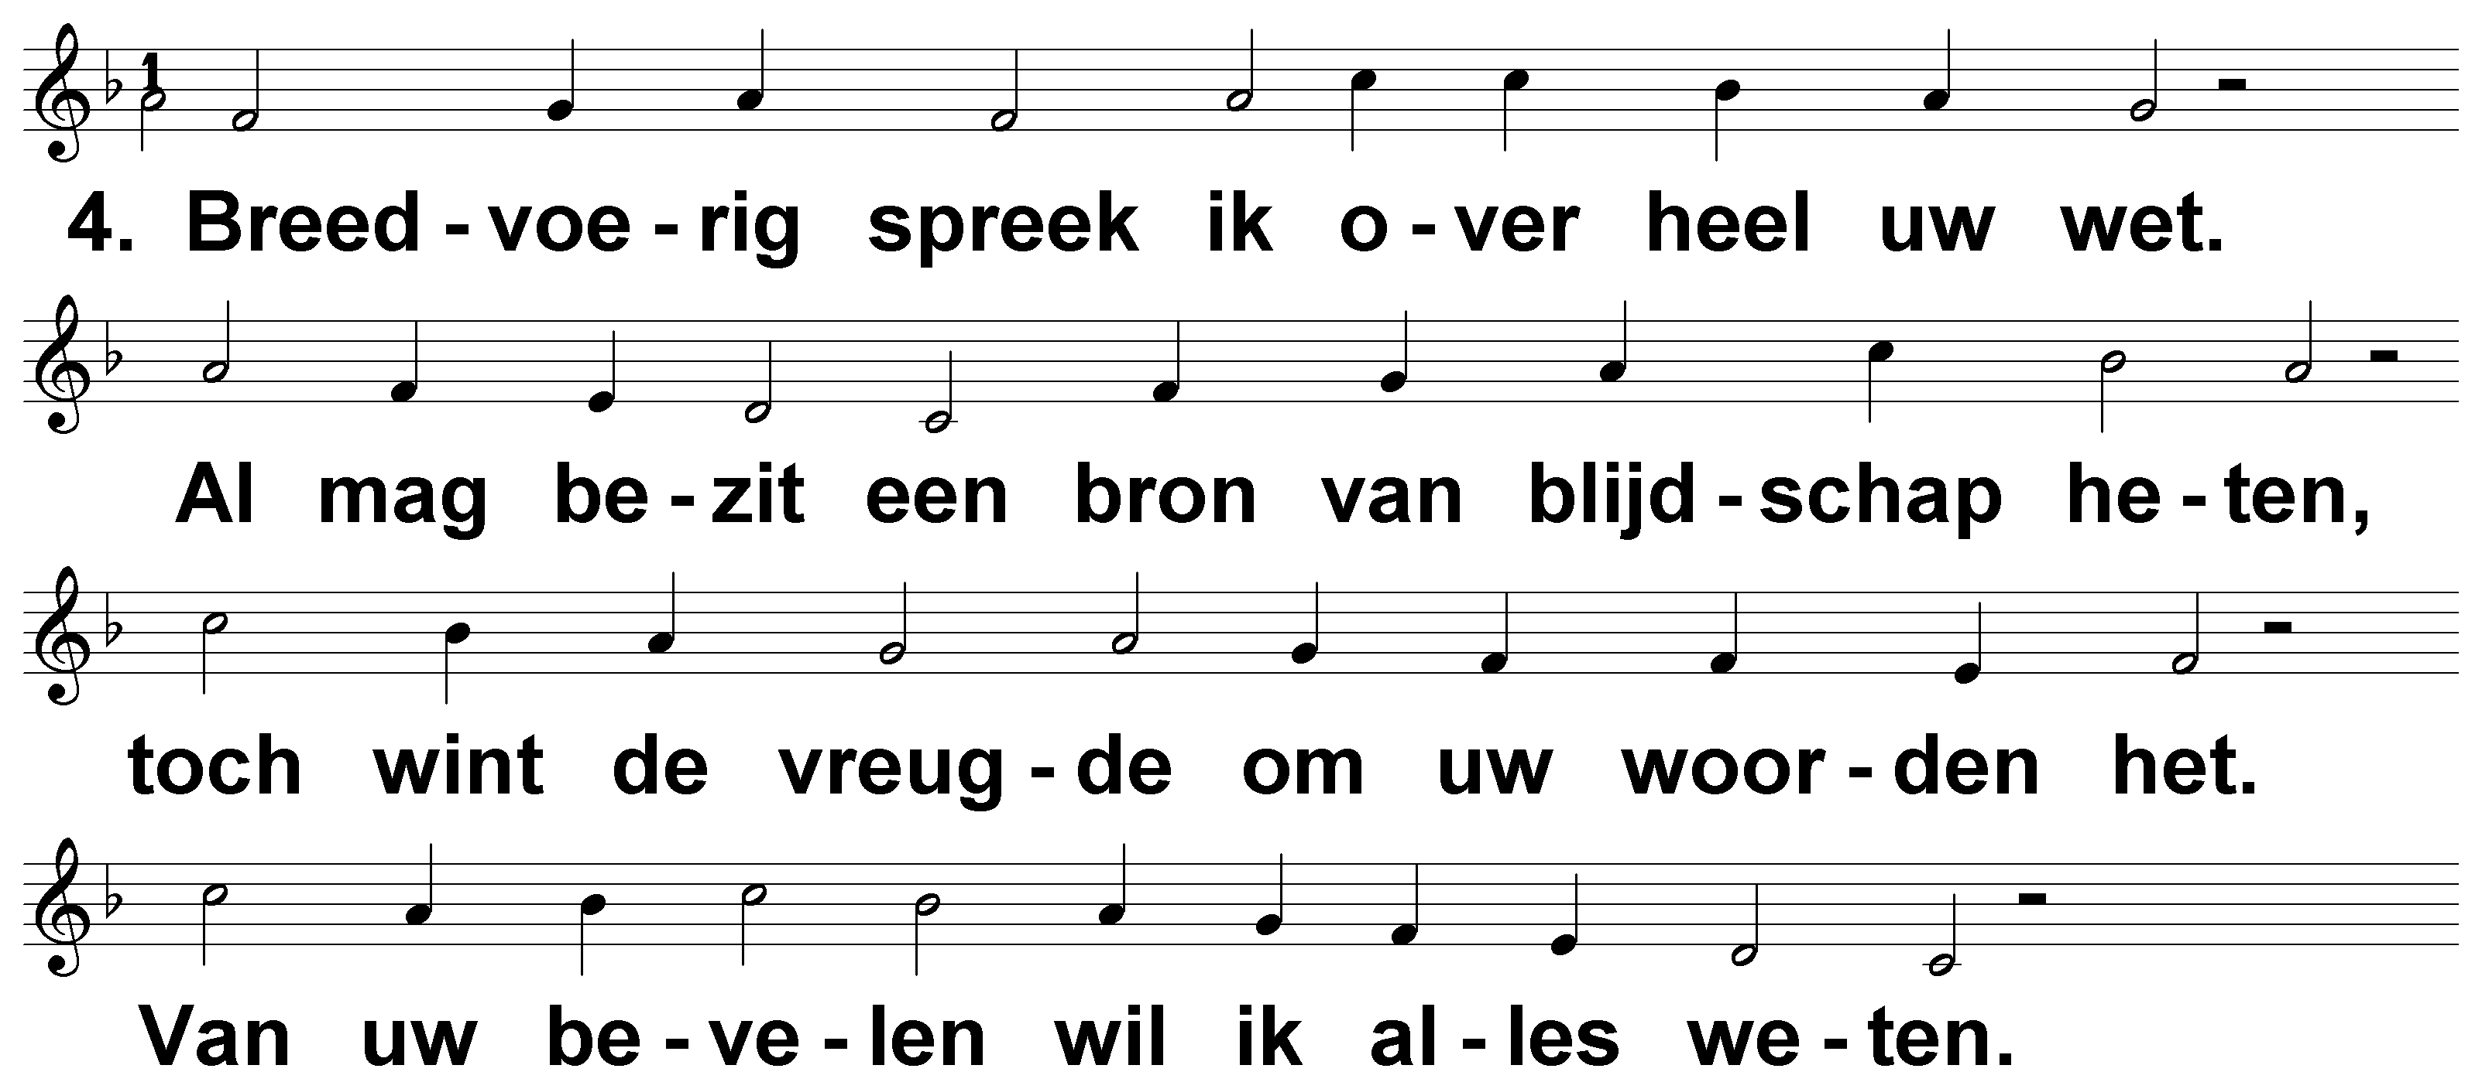
Psalm 119 (DNP) t. A.J. Molenaar, B. Vuijk; m. Genève 1551

Slide 8
Psalm 119 (DNP) t. A.J. Molenaar, B. Vuijk; m. Genève 1551

Slide 9
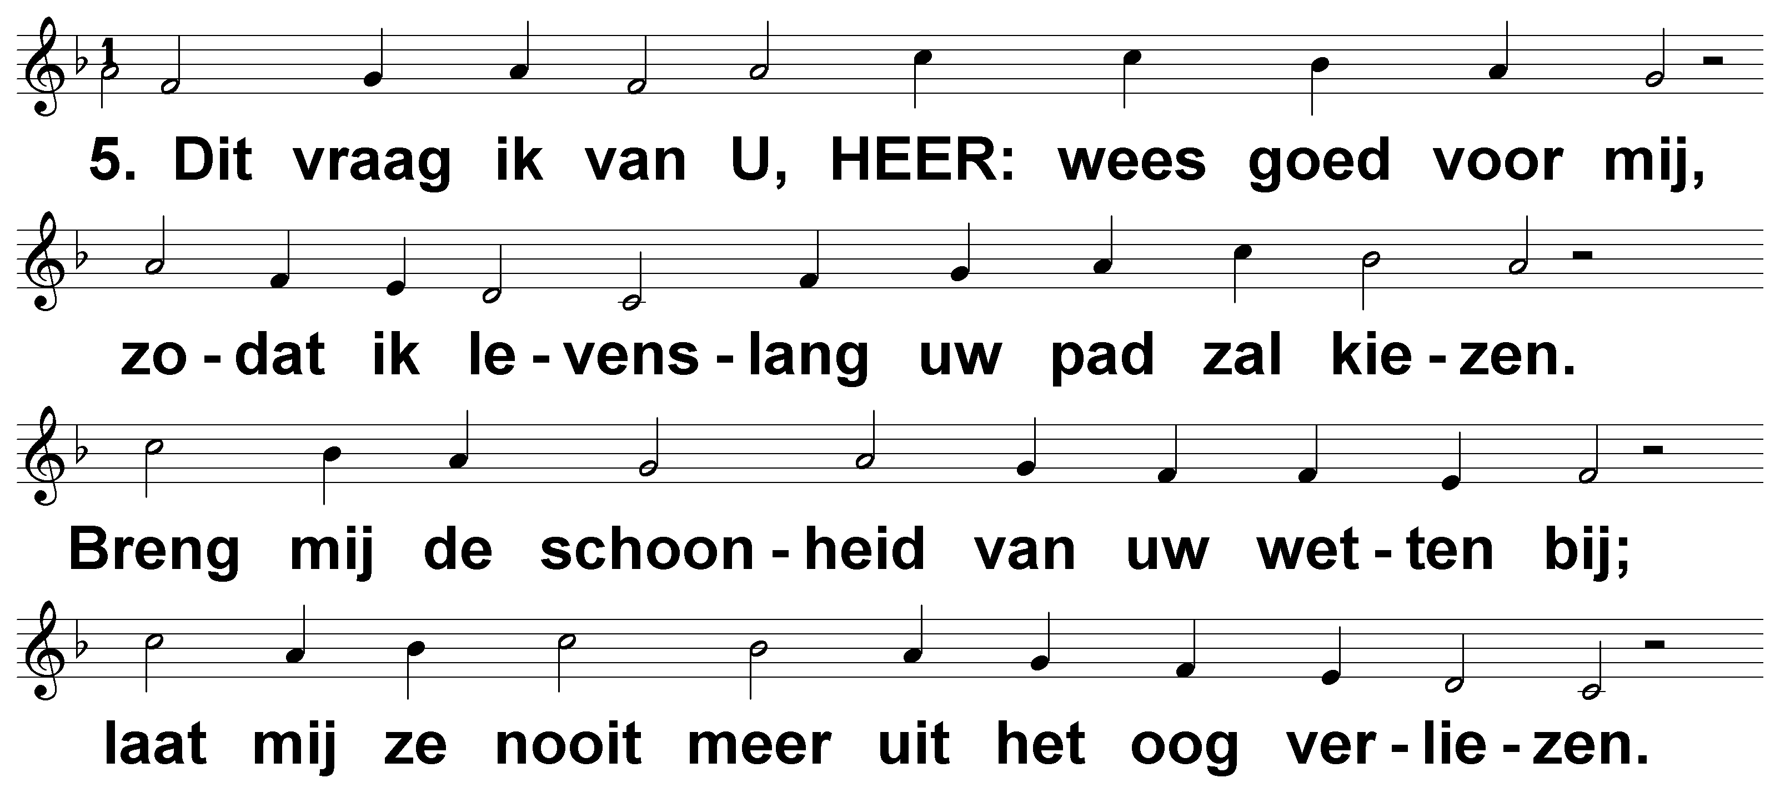
Psalm 119 (DNP) t. A.J. Molenaar, B. Vuijk; m. Genève 1551

Slide 10
Psalm 119 (DNP) t. A.J. Molenaar, B. Vuijk; m. Genève 1551

Slide 11
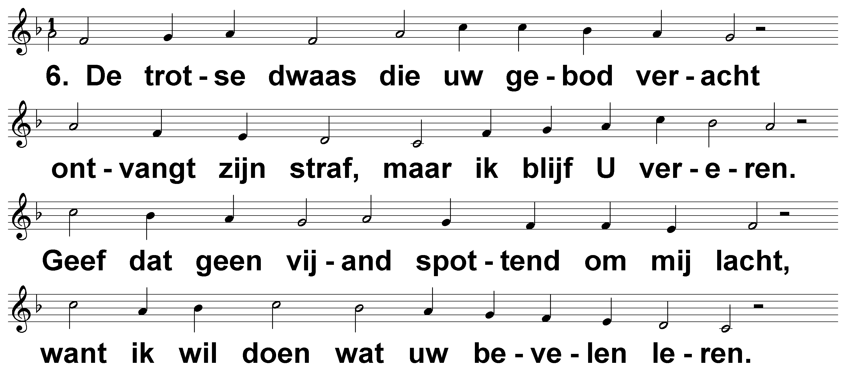
Psalm 119 (DNP) t. A.J. Molenaar, B. Vuijk; m. Genève 1551

Slide 12
Psalm 119 (DNP) t. A.J. Molenaar, B. Vuijk; m. Genève 1551

Slide 13
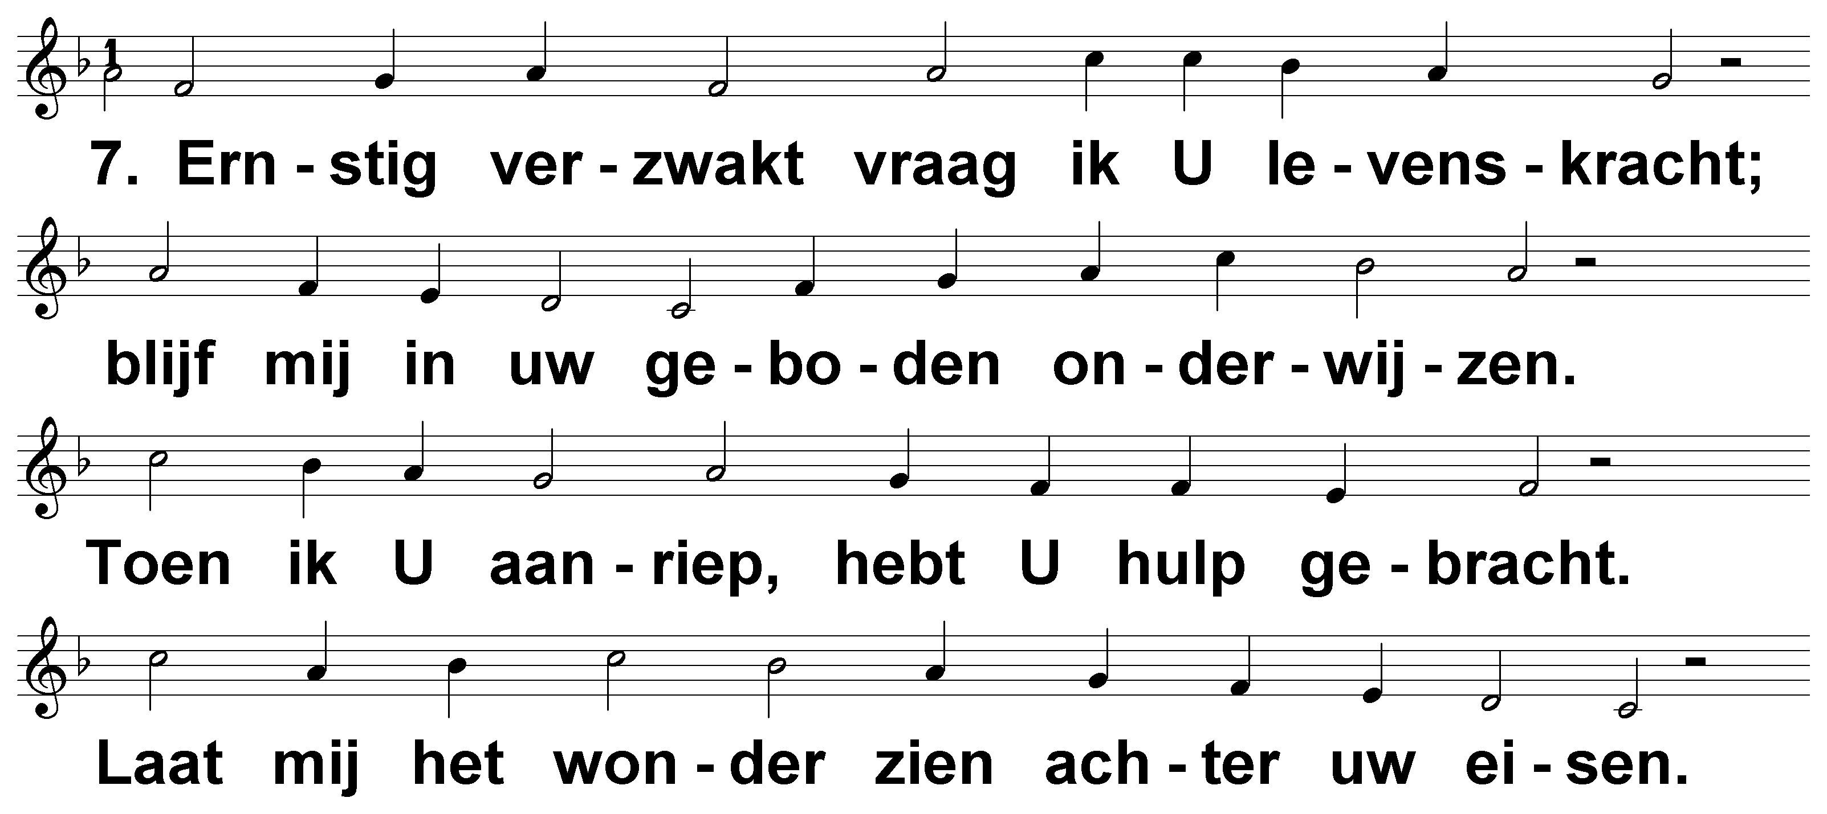
Psalm 119 (DNP) t. A.J. Molenaar, B. Vuijk; m. Genève 1551

Slide 14
Psalm 119 (DNP) t. A.J. Molenaar, B. Vuijk; m. Genève 1551

Slide 15
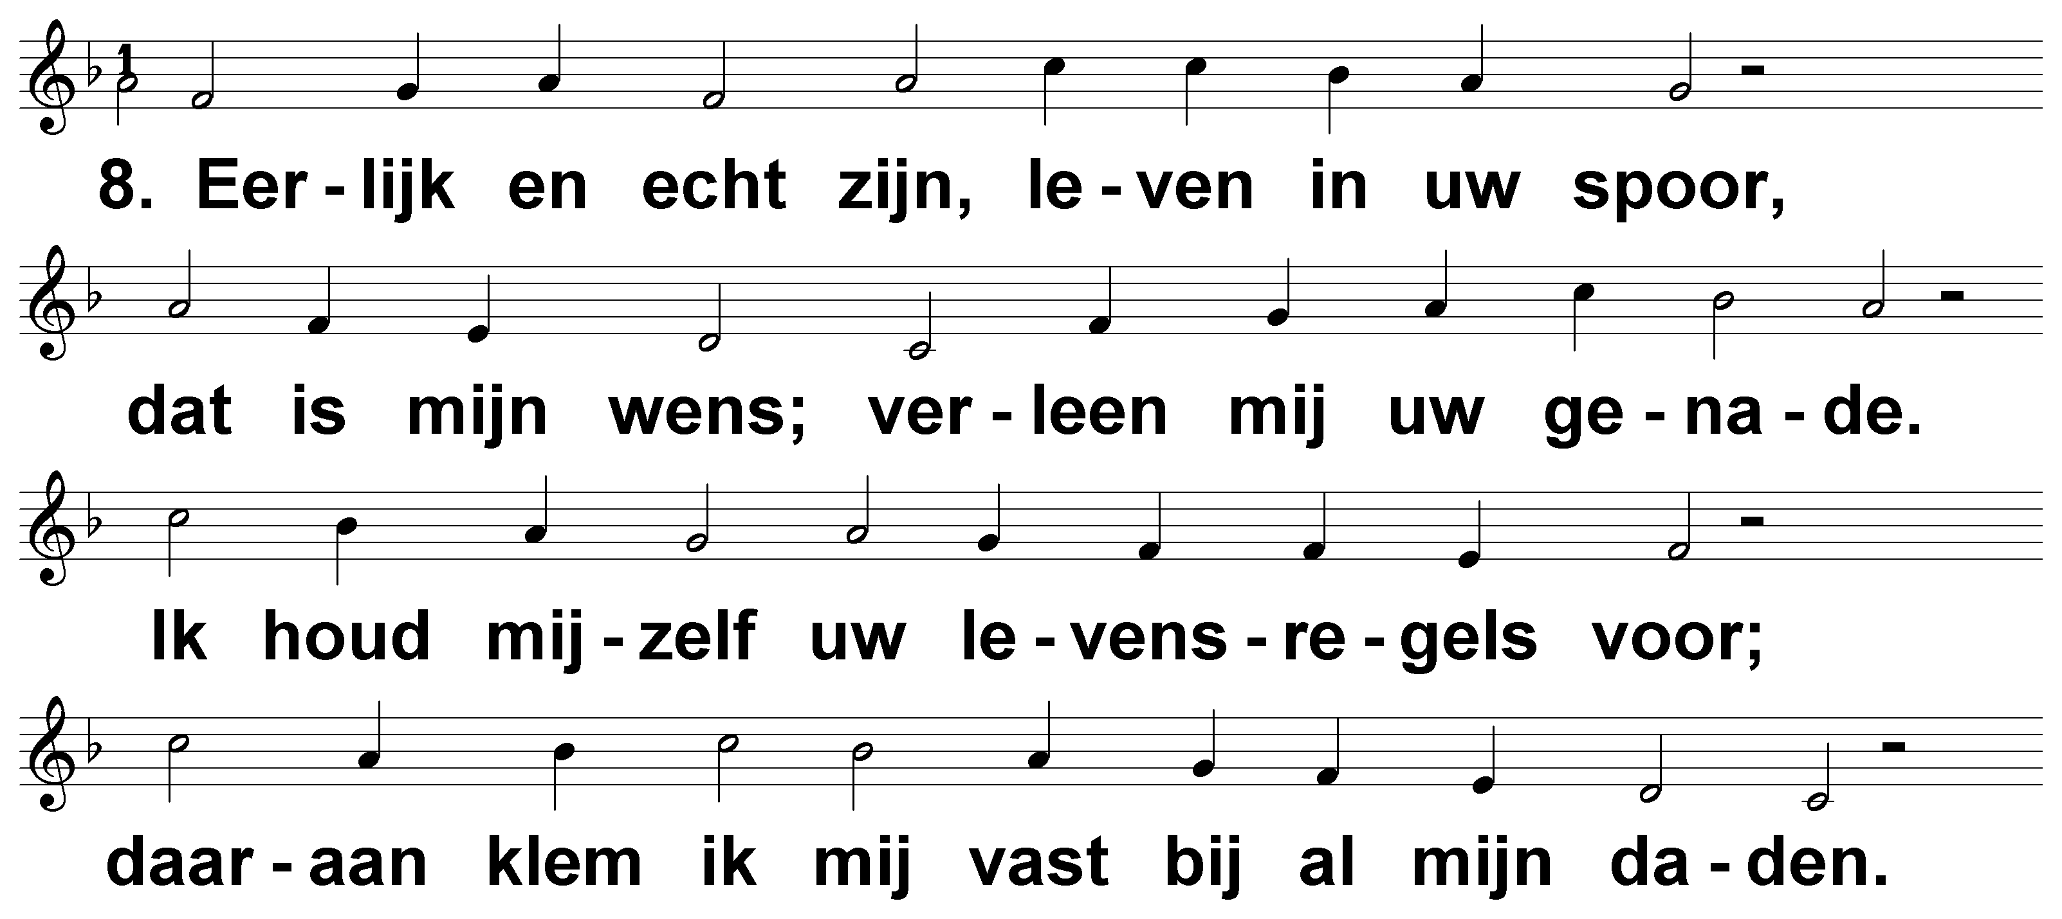
Psalm 119 (DNP) t. A.J. Molenaar, B. Vuijk; m. Genève 1551

Slide 16
Psalm 119 (DNP) t. A.J. Molenaar, B. Vuijk; m. Genève 1551

Slide 17
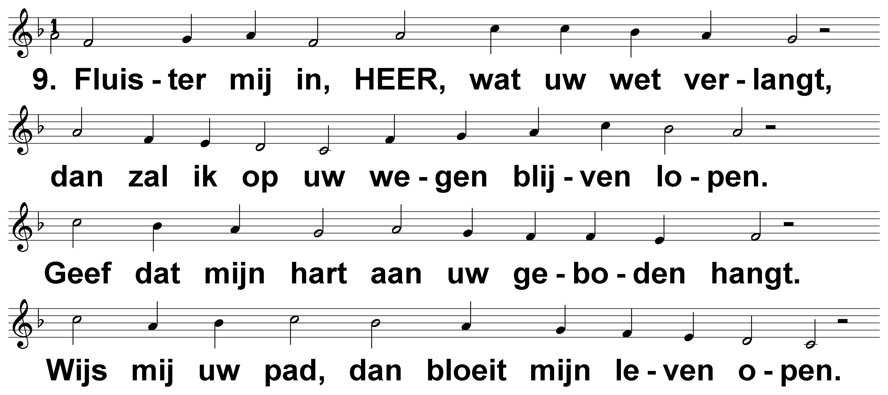
Psalm 119 (DNP) t. A.J. Molenaar, B. Vuijk; m. Genève 1551

Slide 18
Psalm 119 (DNP) t. A.J. Molenaar, B. Vuijk; m. Genève 1551

Slide 19
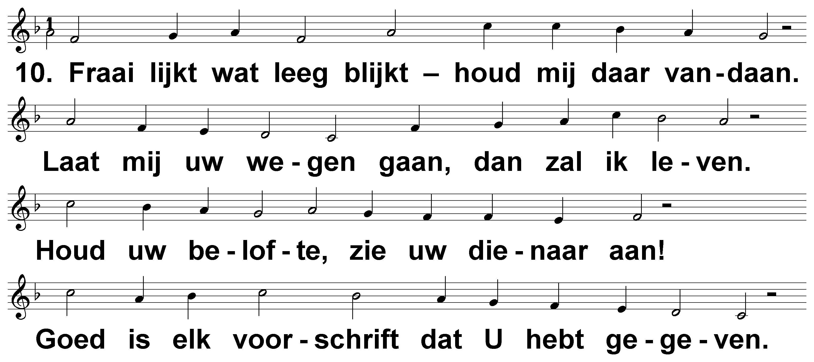
Psalm 119 (DNP) t. A.J. Molenaar, B. Vuijk; m. Genève 1551

Slide 20
Psalm 119 (DNP) t. A.J. Molenaar, B. Vuijk; m. Genève 1551

Slide 21
Psalm 119 (DNP) t. A.J. Molenaar, B. Vuijk; m. Genève 1551

Slide 22
Psalm 119 (DNP) t. A.J. Molenaar, B. Vuijk; m. Genève 1551

Slide 23
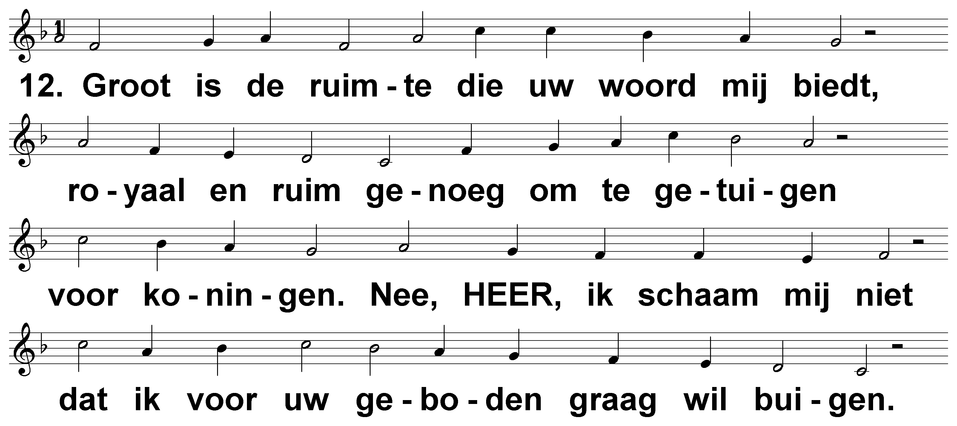
Psalm 119 (DNP) t. A.J. Molenaar, B. Vuijk; m. Genève 1551

Slide 24
Psalm 119 (DNP) t. A.J. Molenaar, B. Vuijk; m. Genève 1551

Slide 25
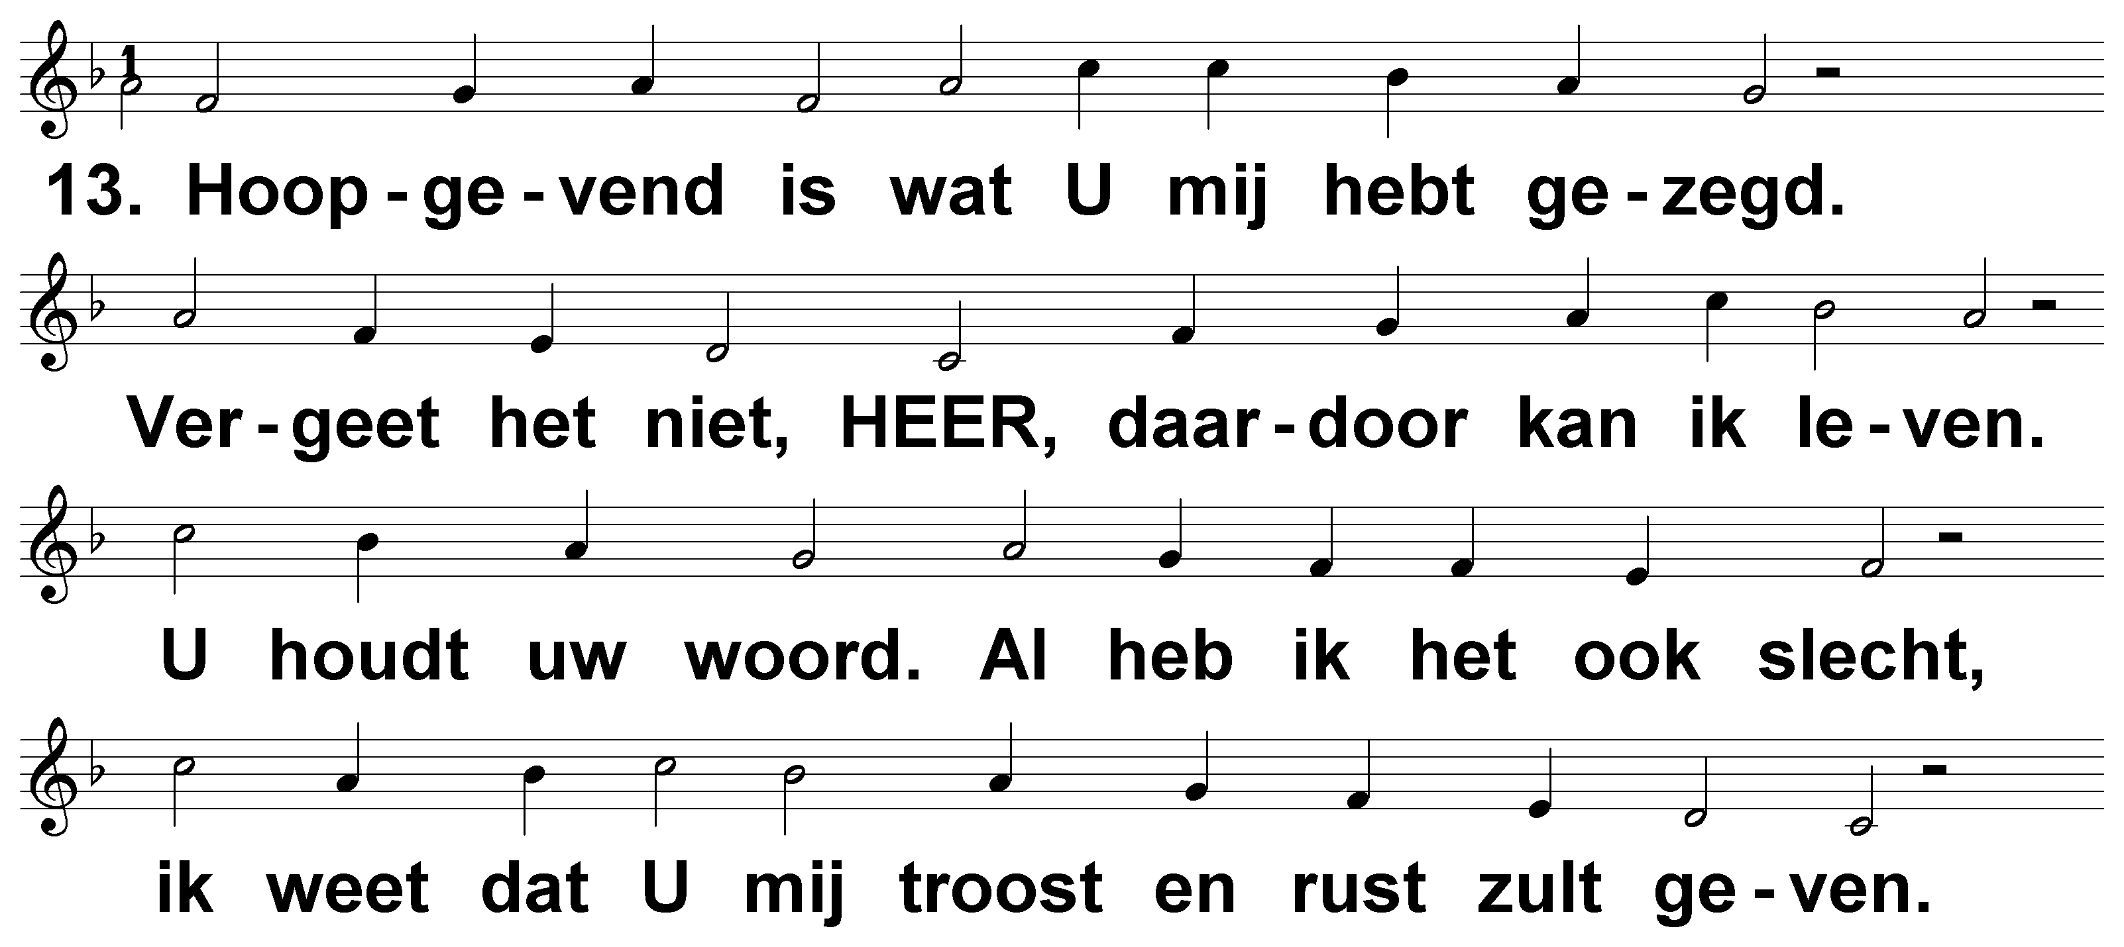
Psalm 119 (DNP) t. A.J. Molenaar, B. Vuijk; m. Genève 1551

Slide 26
Psalm 119 (DNP) t. A.J. Molenaar, B. Vuijk; m. Genève 1551

Slide 27
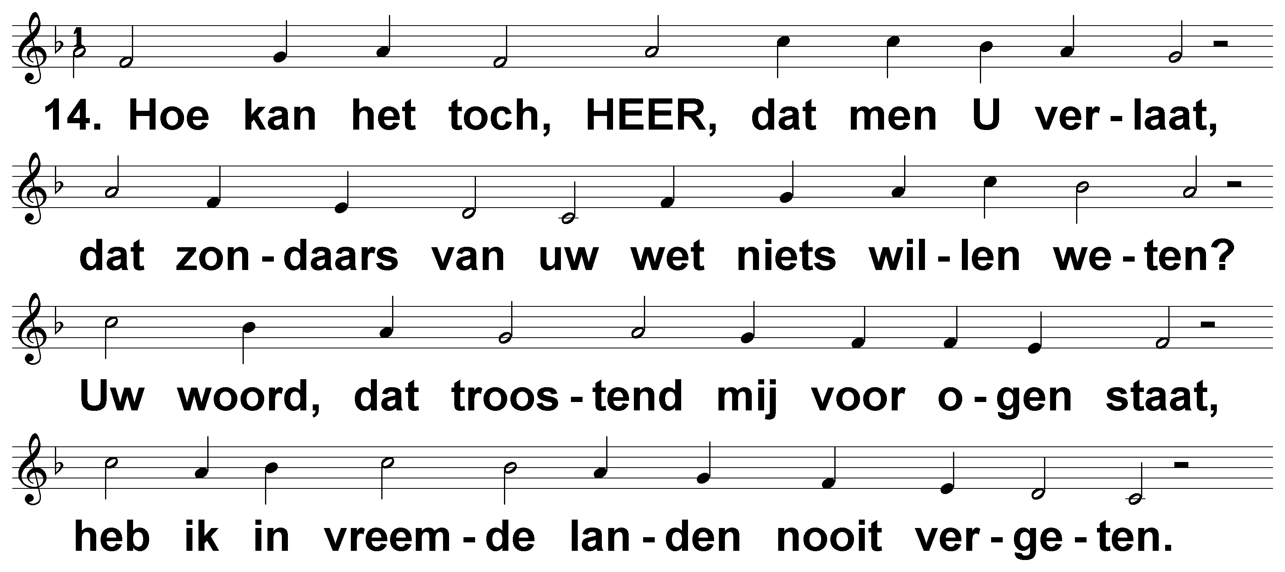
Psalm 119 (DNP) t. A.J. Molenaar, B. Vuijk; m. Genève 1551

Slide 28
Psalm 119 (DNP) t. A.J. Molenaar, B. Vuijk; m. Genève 1551

Slide 29
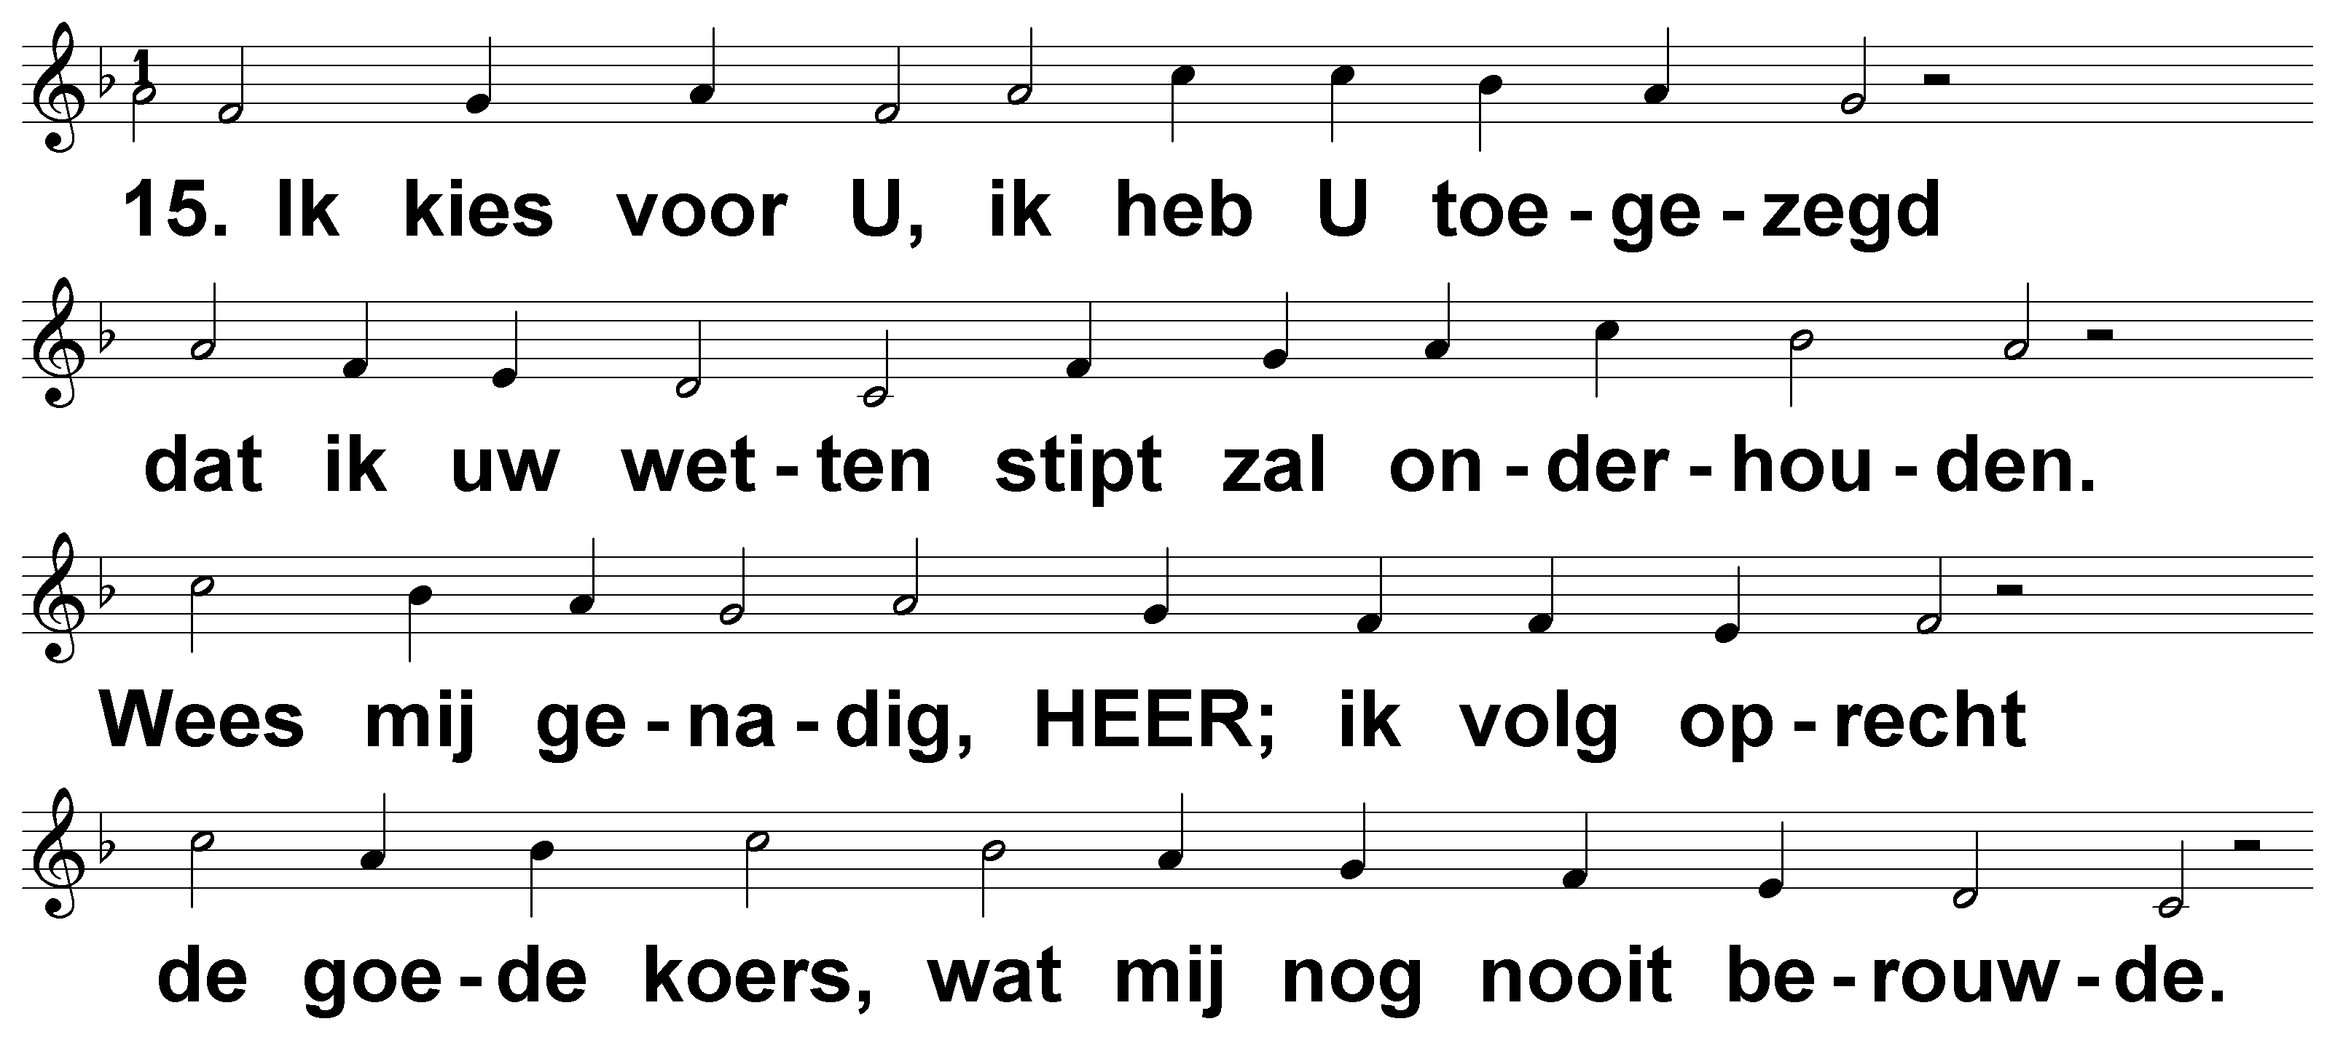
Psalm 119 (DNP) t. A.J. Molenaar, B. Vuijk; m. Genève 1551

Slide 30
Psalm 119 (DNP) t. A.J. Molenaar, B. Vuijk; m. Genève 1551

Slide 31
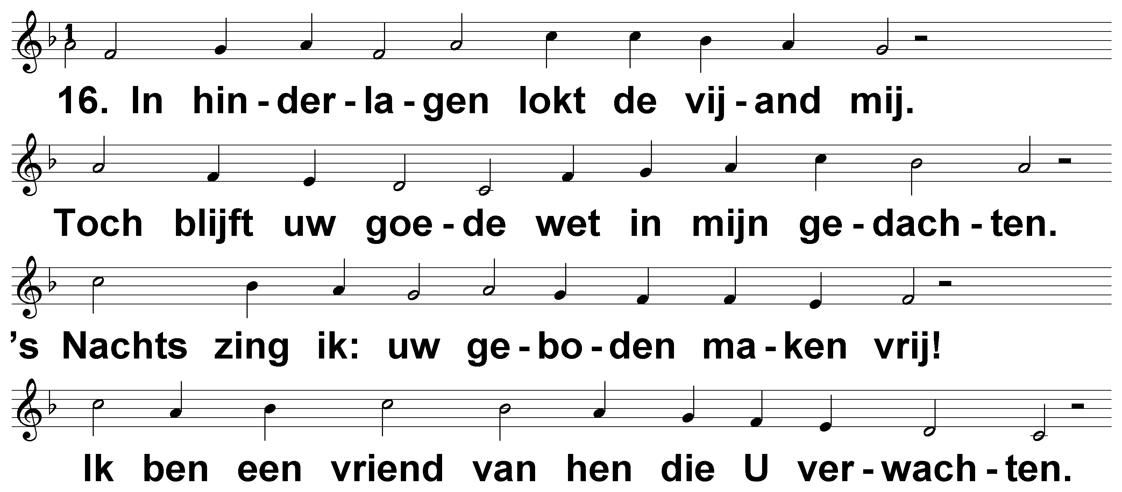
Psalm 119 (DNP) t. A.J. Molenaar, B. Vuijk; m. Genève 1551

Slide 32
Psalm 119 (DNP) t. A.J. Molenaar, B. Vuijk; m. Genève 1551

Slide 33
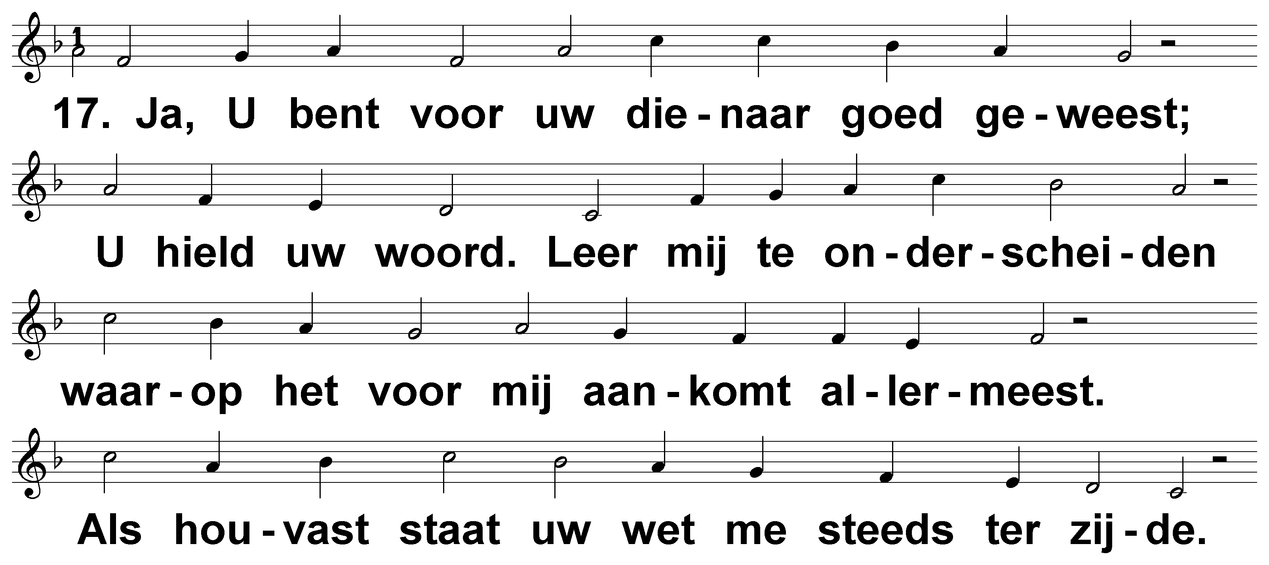
Psalm 119 (DNP) t. A.J. Molenaar, B. Vuijk; m. Genève 1551

Slide 34
Psalm 119 (DNP) t. A.J. Molenaar, B. Vuijk; m. Genève 1551

Slide 35
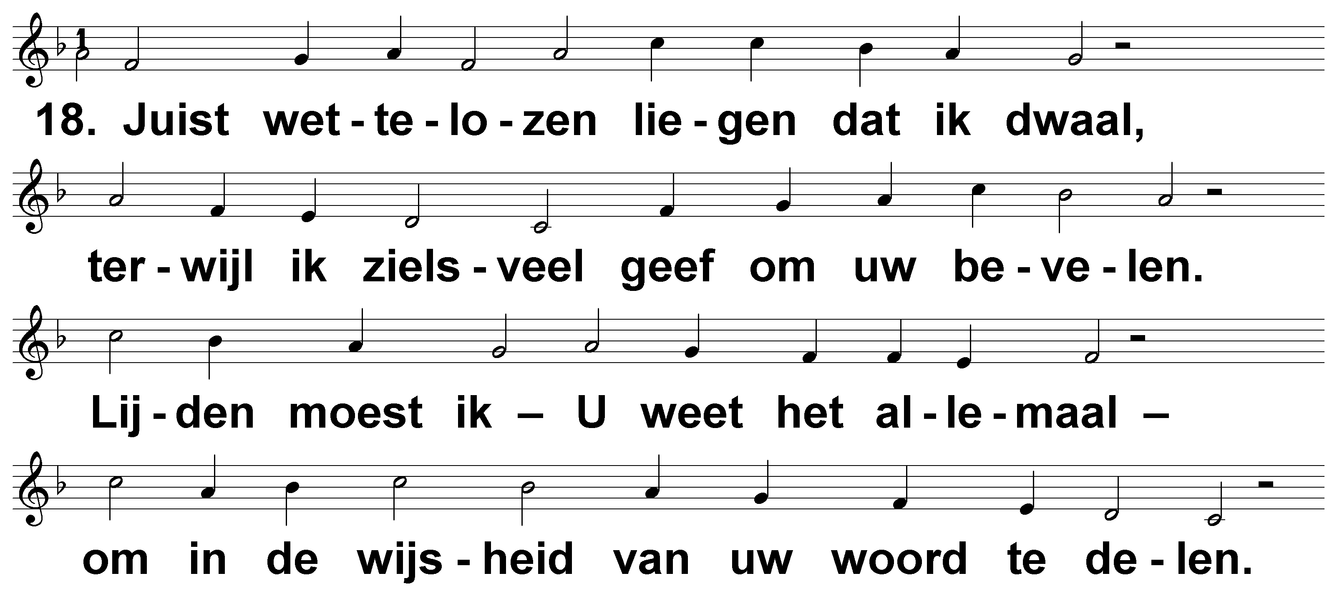
Psalm 119 (DNP) t. A.J. Molenaar, B. Vuijk; m. Genève 1551

Slide 36
Psalm 119 (DNP) t. A.J. Molenaar, B. Vuijk; m. Genève 1551

Slide 37
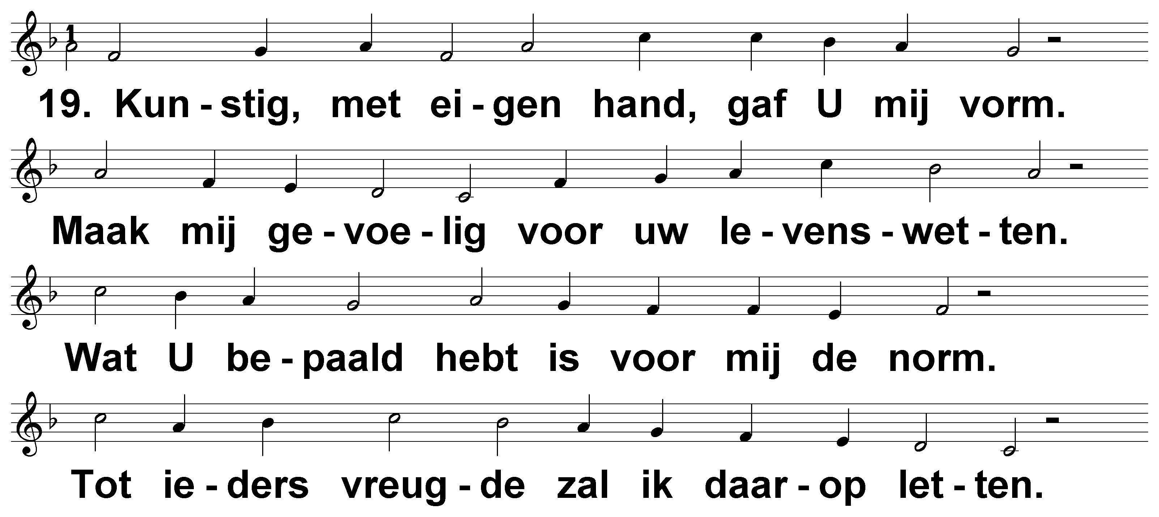
Psalm 119 (DNP) t. A.J. Molenaar, B. Vuijk; m. Genève 1551

Slide 38
Psalm 119 (DNP) t. A.J. Molenaar, B. Vuijk; m. Genève 1551

Slide 39
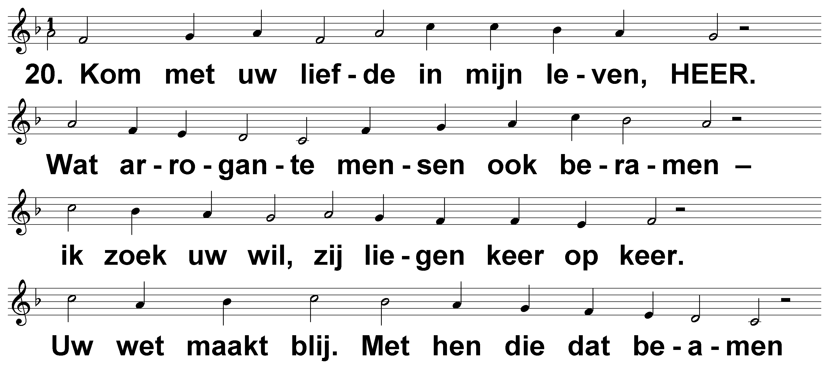
Psalm 119 (DNP) t. A.J. Molenaar, B. Vuijk; m. Genève 1551

Slide 40
Psalm 119 (DNP) t. A.J. Molenaar, B. Vuijk; m. Genève 1551

Slide 41
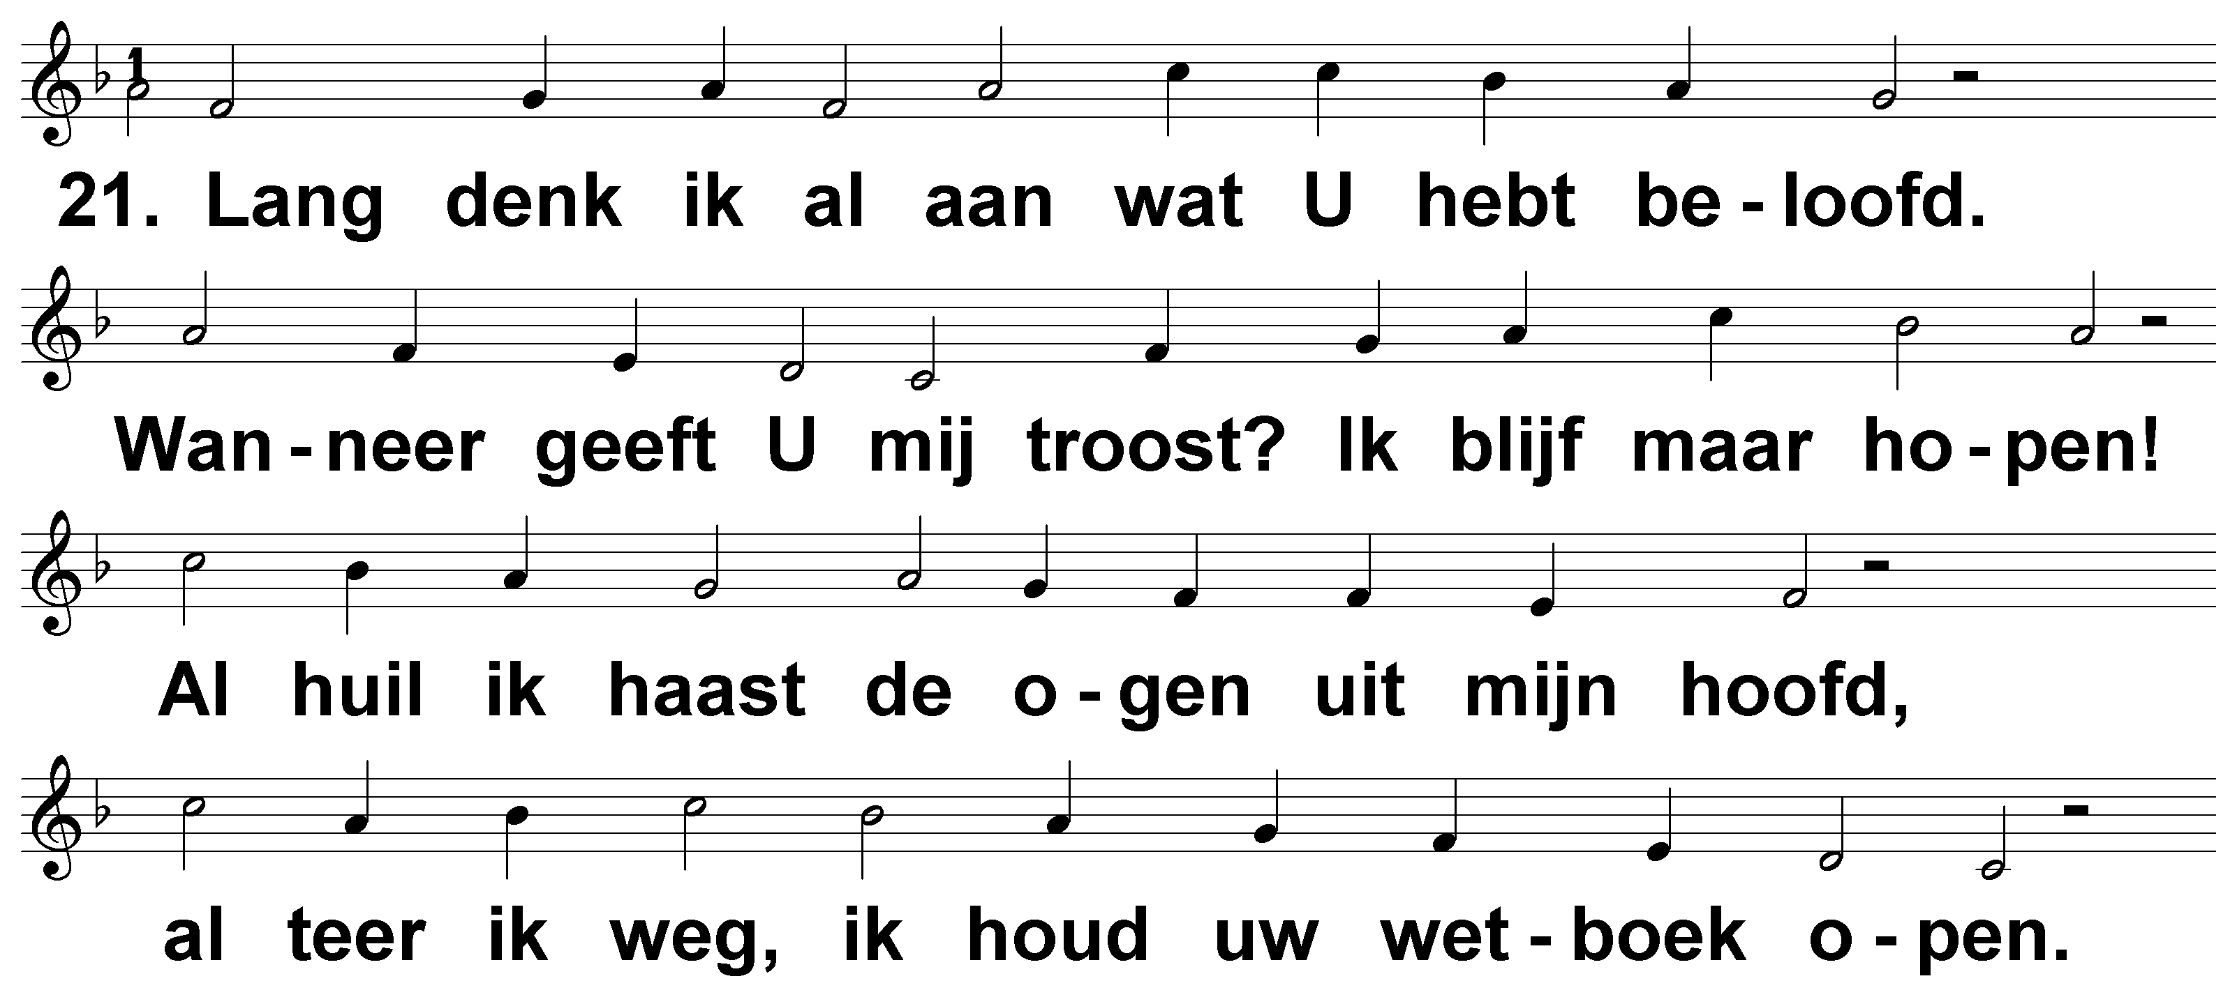
Psalm 119 (DNP) t. A.J. Molenaar, B. Vuijk; m. Genève 1551

Slide 42
Psalm 119 (DNP) t. A.J. Molenaar, B. Vuijk; m. Genève 1551

Slide 43
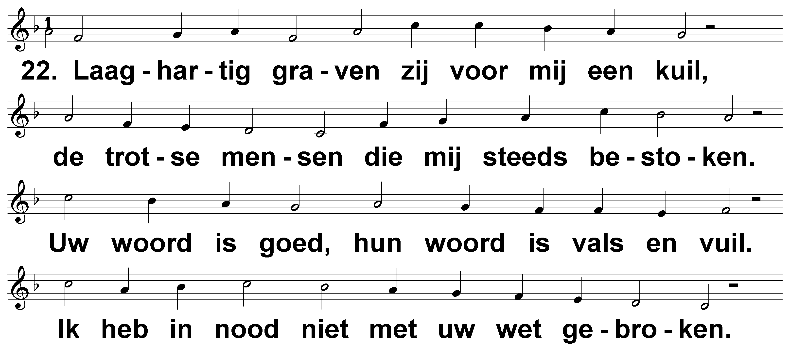
Psalm 119 (DNP) t. A.J. Molenaar, B. Vuijk; m. Genève 1551

Slide 44
Psalm 119 (DNP) t. A.J. Molenaar, B. Vuijk; m. Genève 1551

Slide 45
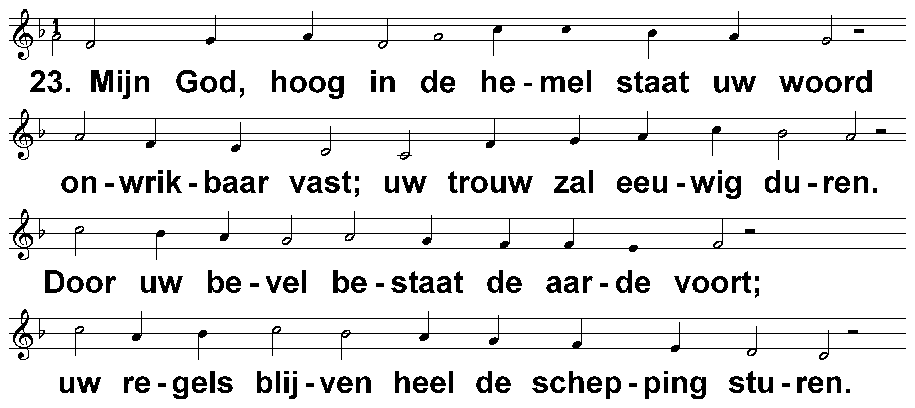
Psalm 119 (DNP) t. A.J. Molenaar, B. Vuijk; m. Genève 1551

Slide 46
Psalm 119 (DNP) t. A.J. Molenaar, B. Vuijk; m. Genève 1551

Slide 47
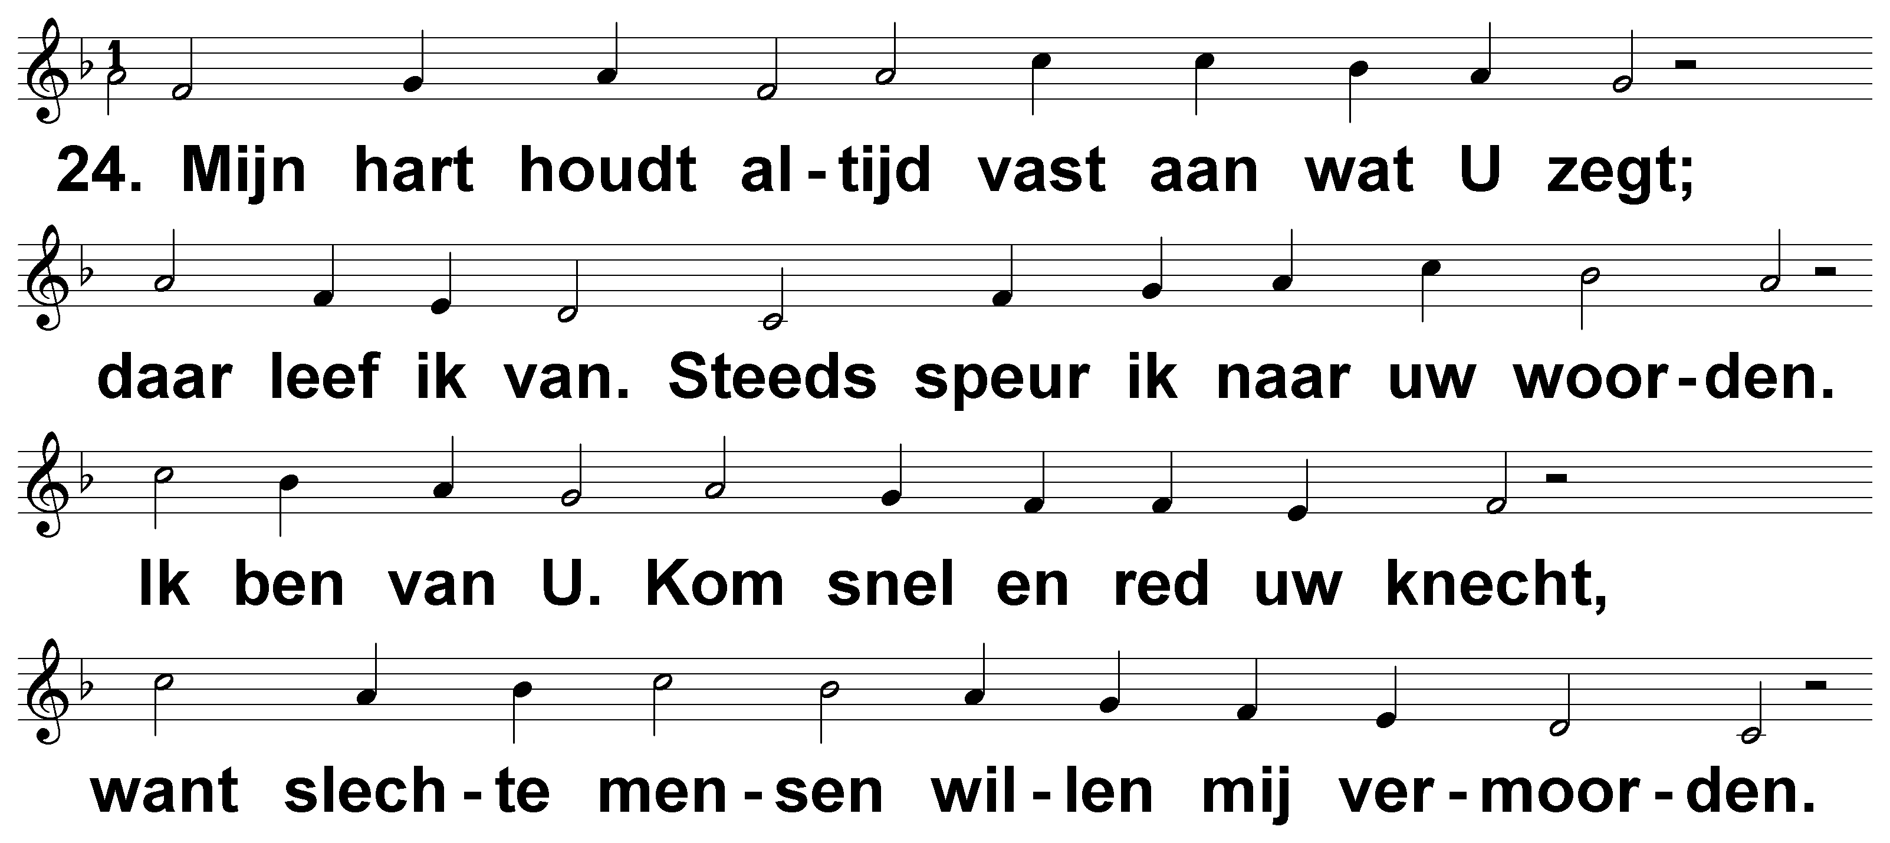
Psalm 119 (DNP) t. A.J. Molenaar, B. Vuijk; m. Genève 1551

Slide 48
Psalm 119 (DNP) t. A.J. Molenaar, B. Vuijk; m. Genève 1551

Slide 49
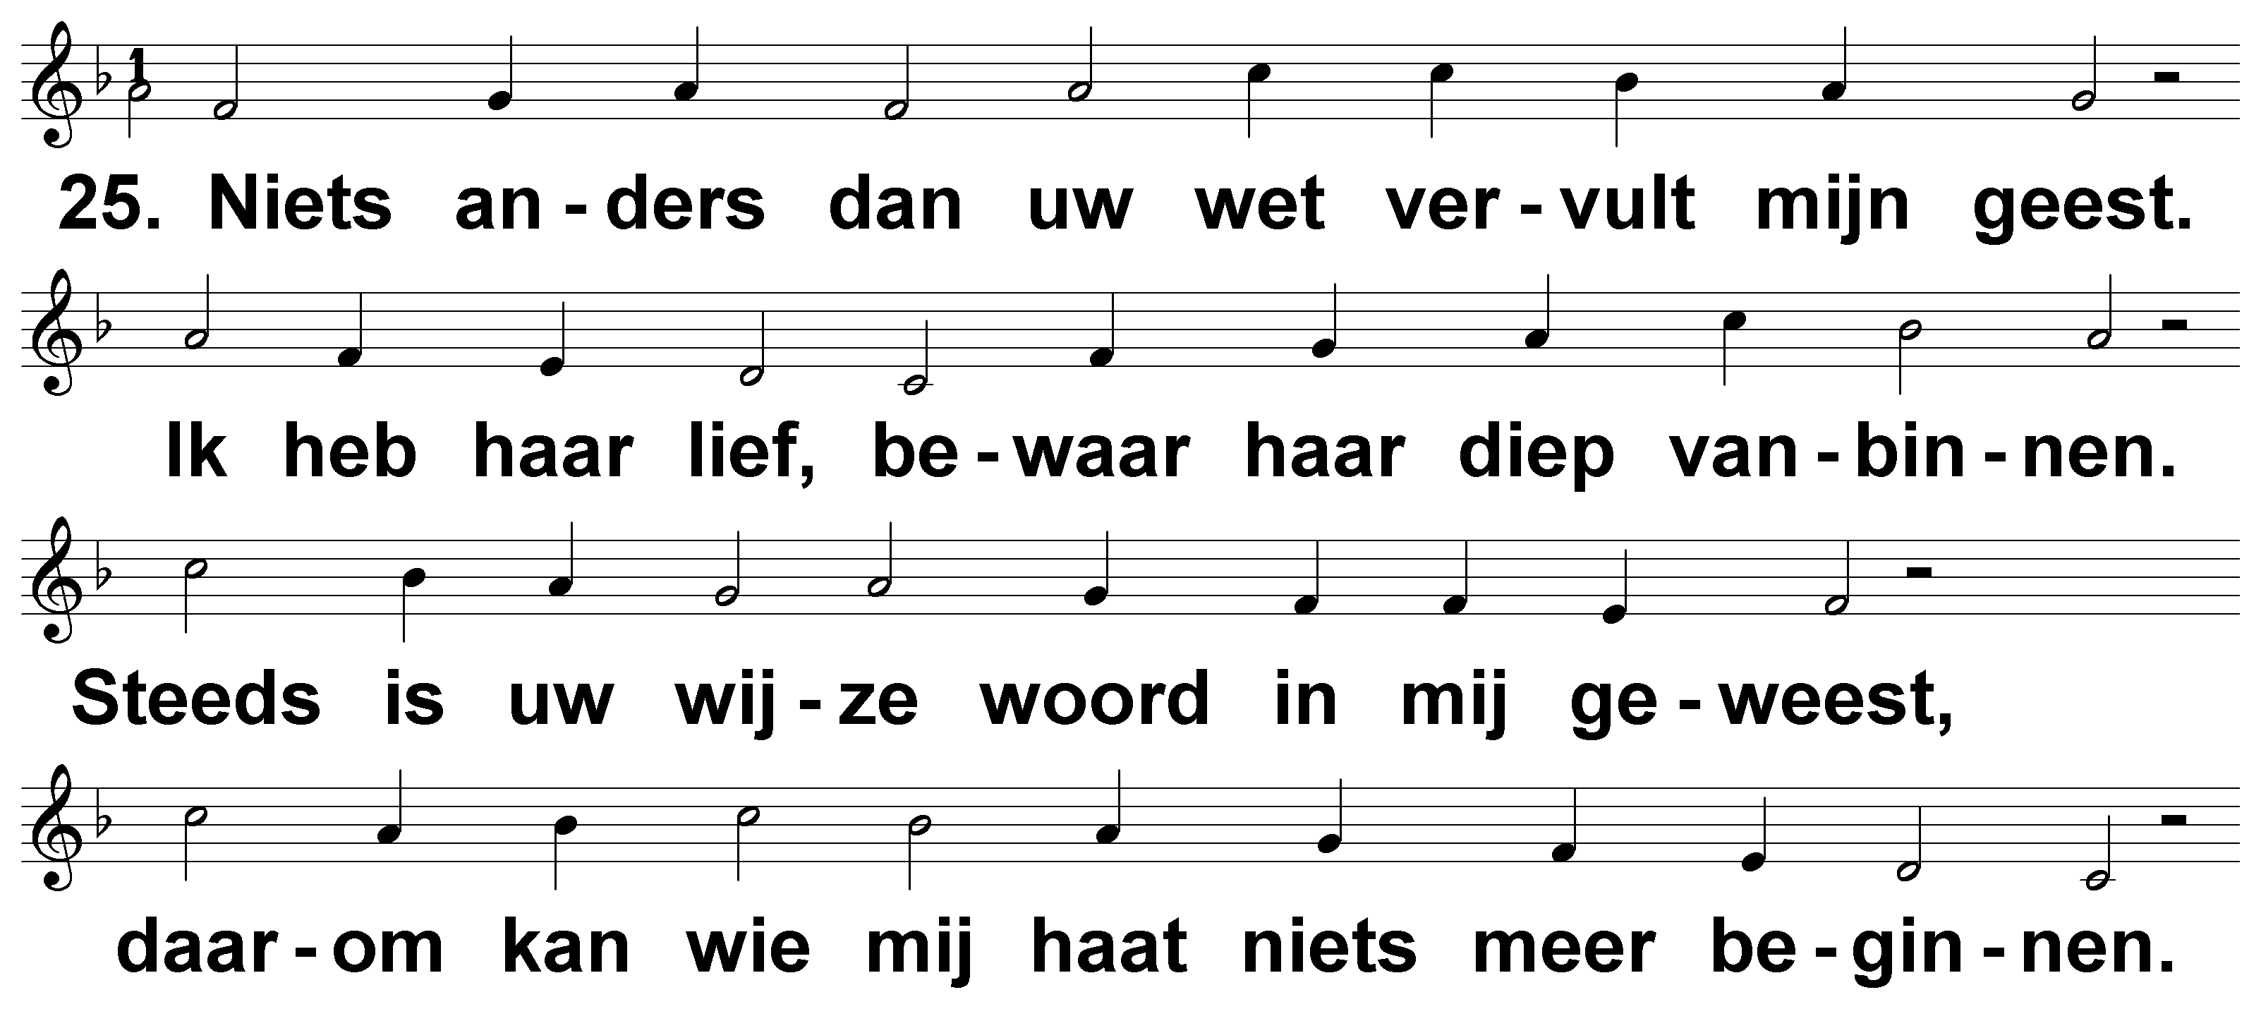
Psalm 119 (DNP) t. A.J. Molenaar, B. Vuijk; m. Genève 1551

Slide 50
Psalm 119 (DNP) t. A.J. Molenaar, B. Vuijk; m. Genève 1551

Slide 51
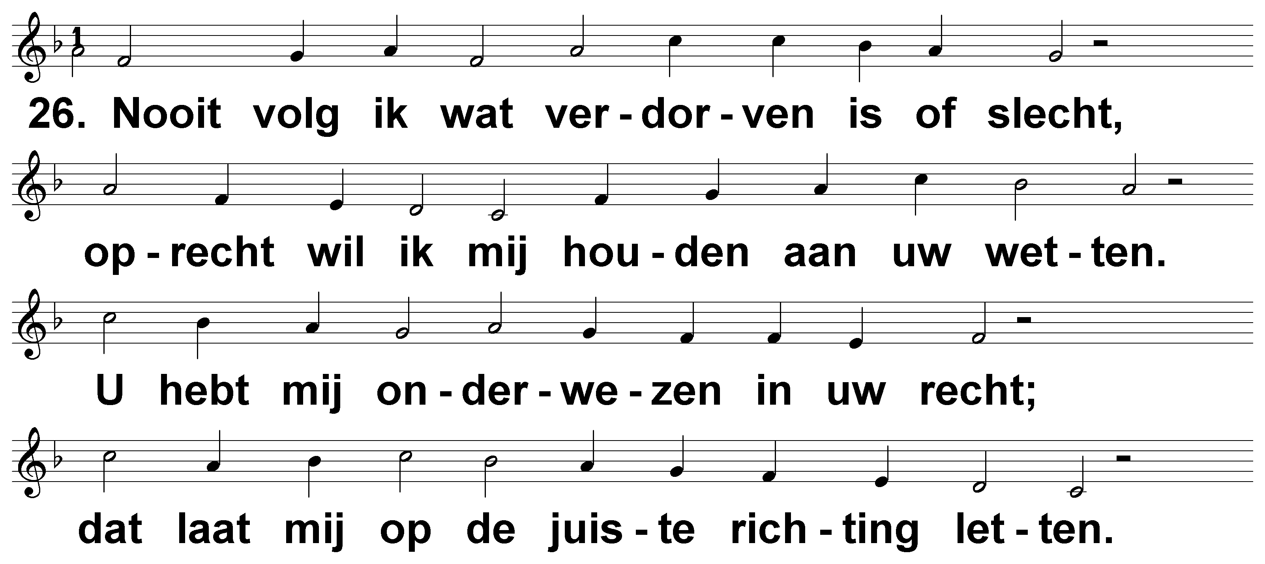
Psalm 119 (DNP) t. A.J. Molenaar, B. Vuijk; m. Genève 1551

Slide 52
Psalm 119 (DNP) t. A.J. Molenaar, B. Vuijk; m. Genève 1551

Slide 53
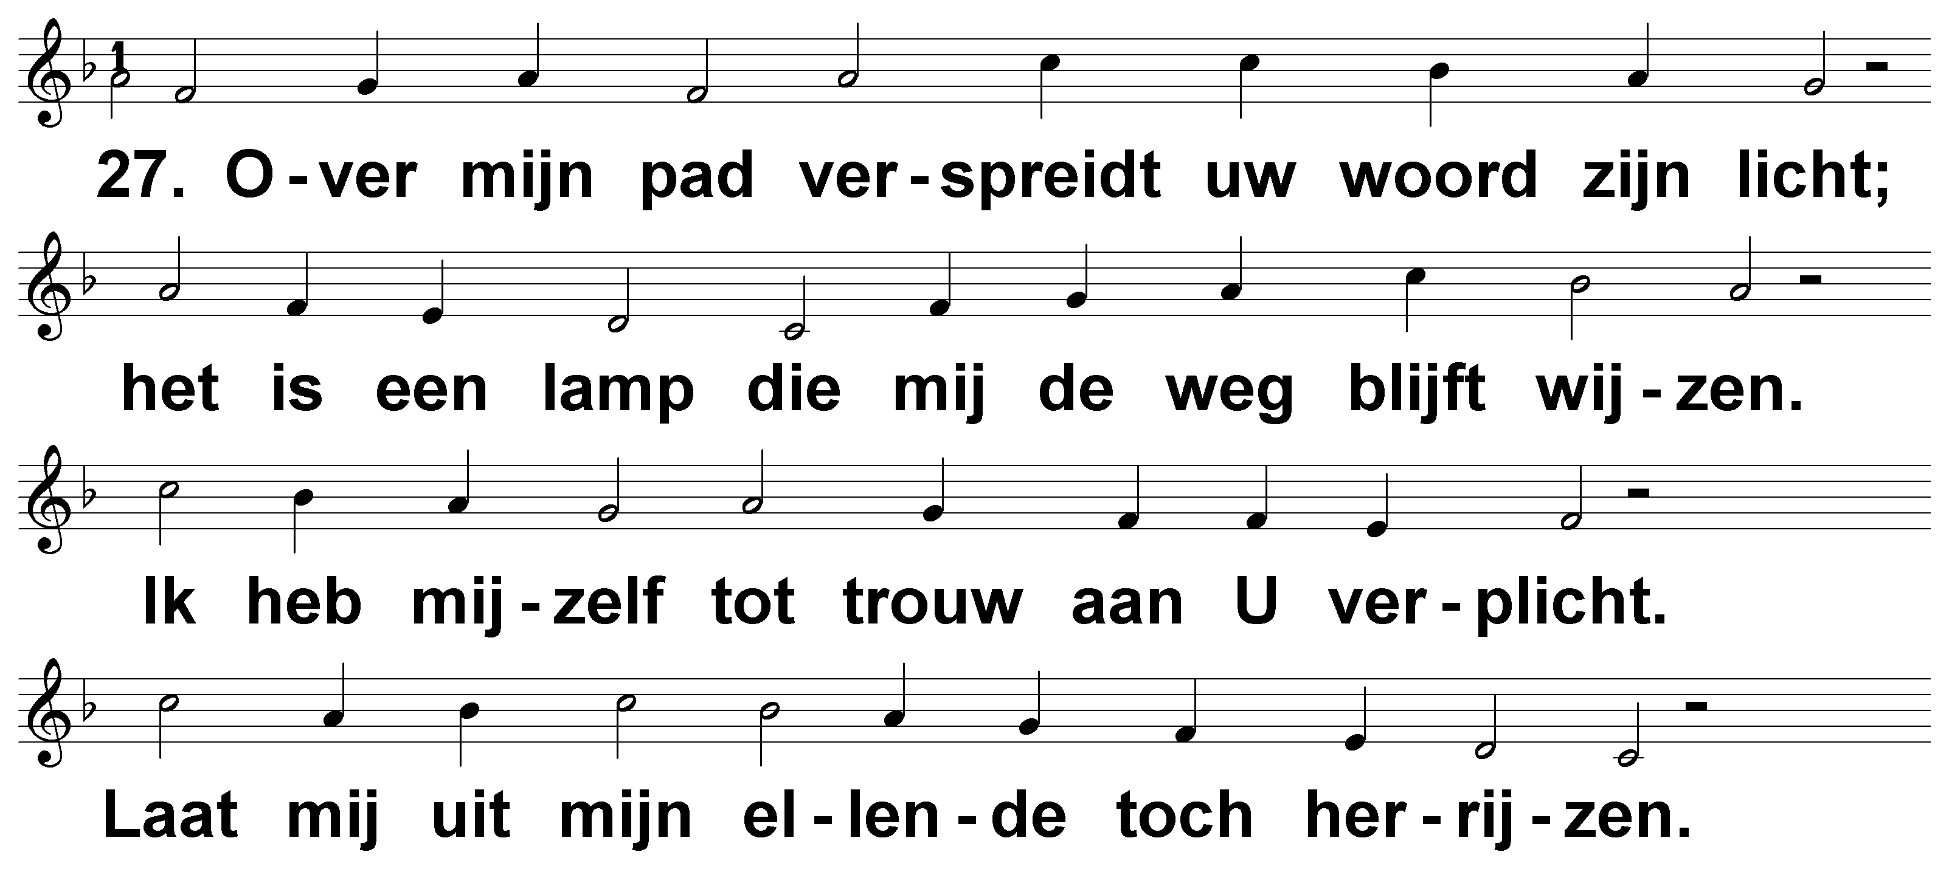
Psalm 119 (DNP) t. A.J. Molenaar, B. Vuijk; m. Genève 1551

Slide 54
Psalm 119 (DNP) t. A.J. Molenaar, B. Vuijk; m. Genève 1551

Slide 55
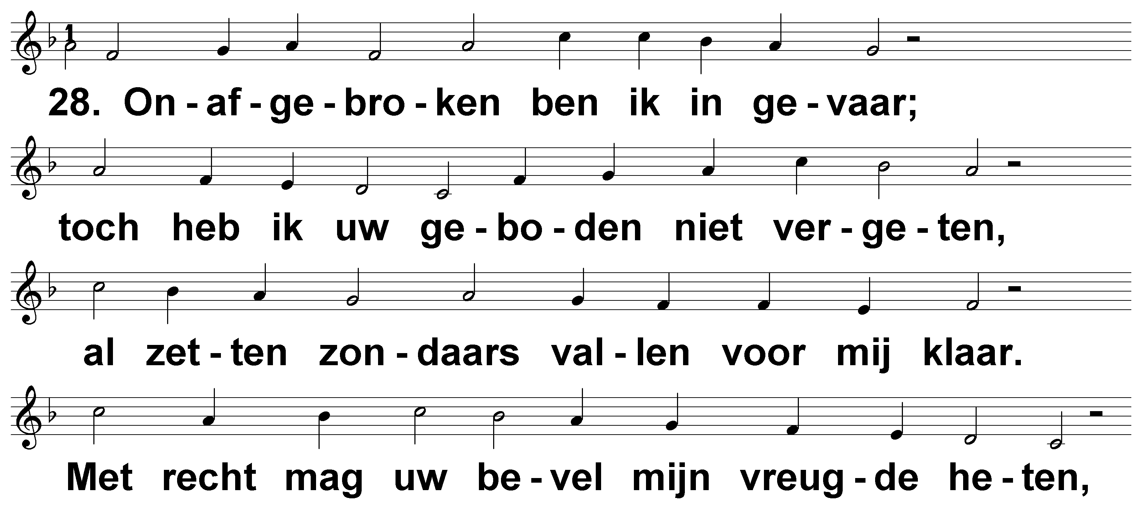
Psalm 119 (DNP) t. A.J. Molenaar, B. Vuijk; m. Genève 1551

Slide 56
Psalm 119 (DNP) t. A.J. Molenaar, B. Vuijk; m. Genève 1551

Slide 57
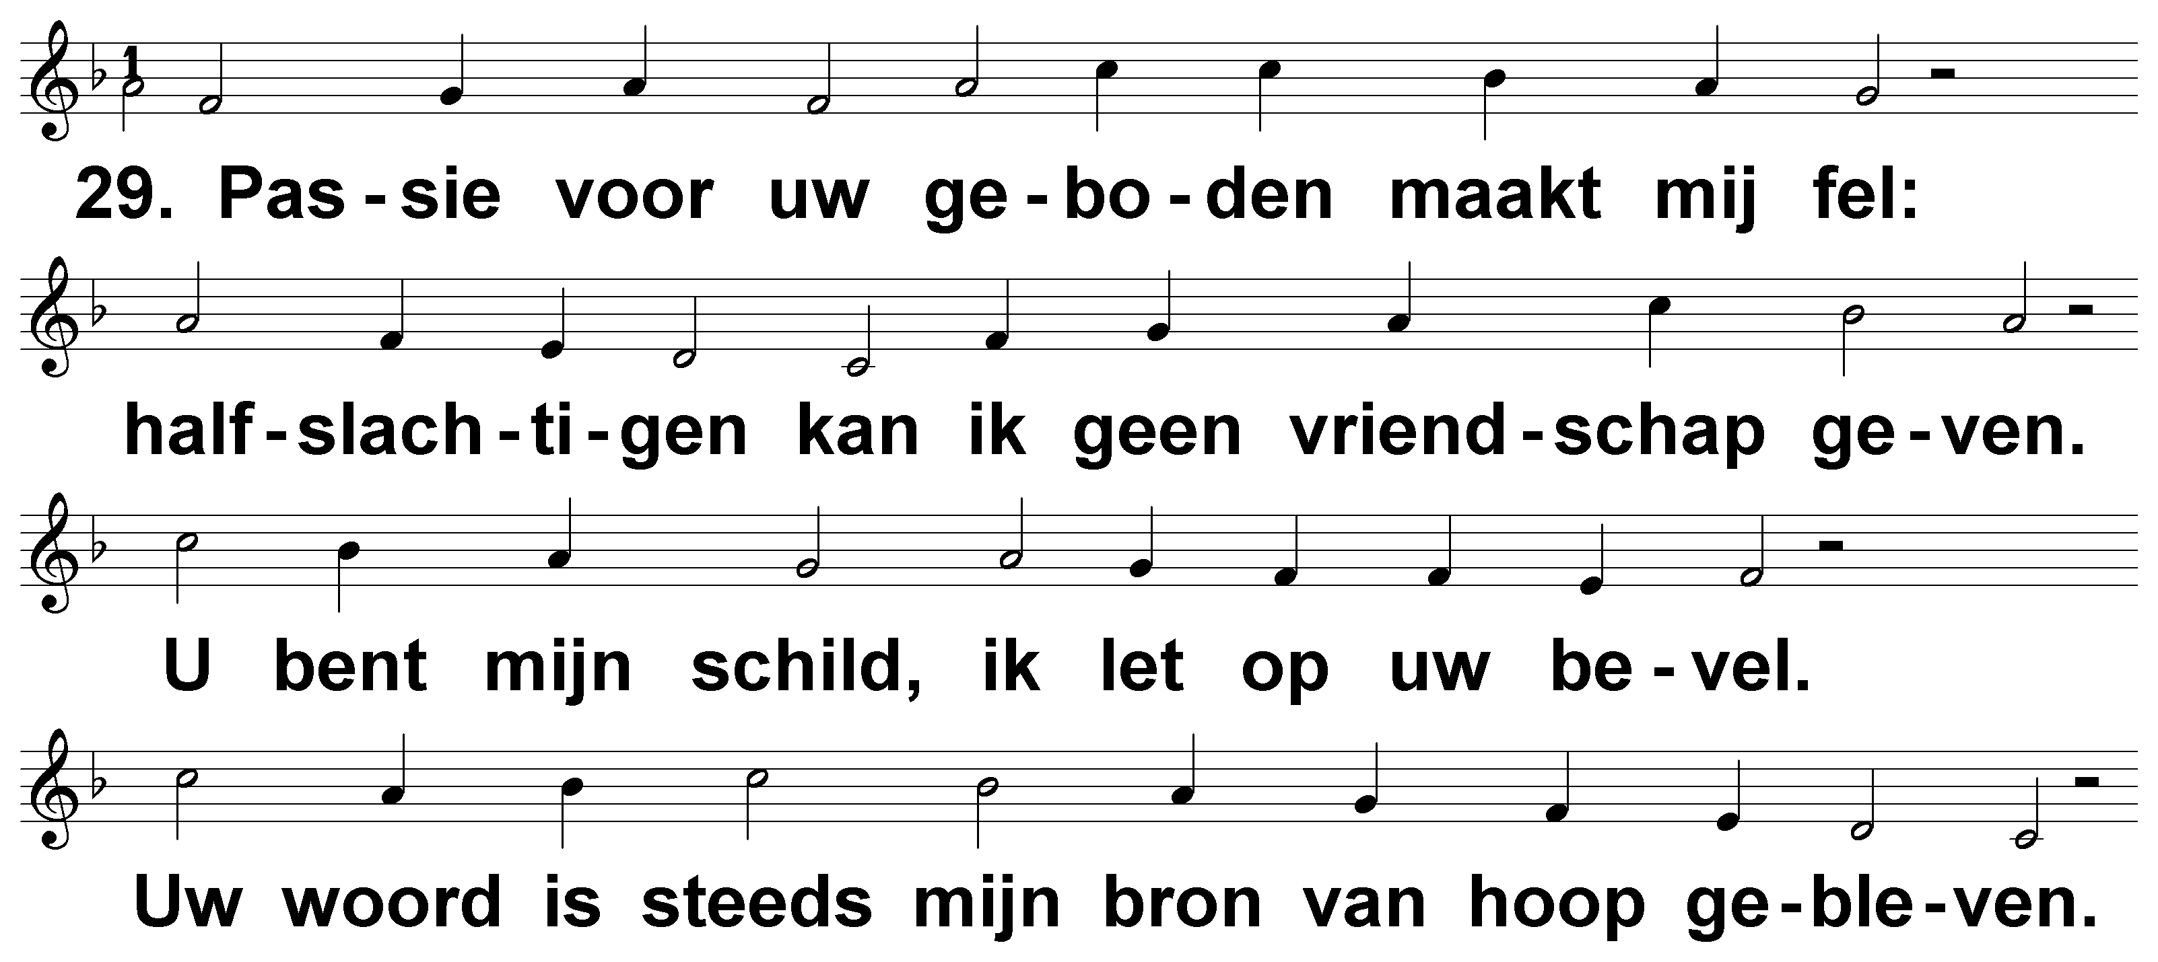
Psalm 119 (DNP) t. A.J. Molenaar, B. Vuijk; m. Genève 1551

Slide 58
Psalm 119 (DNP) t. A.J. Molenaar, B. Vuijk; m. Genève 1551

Slide 59
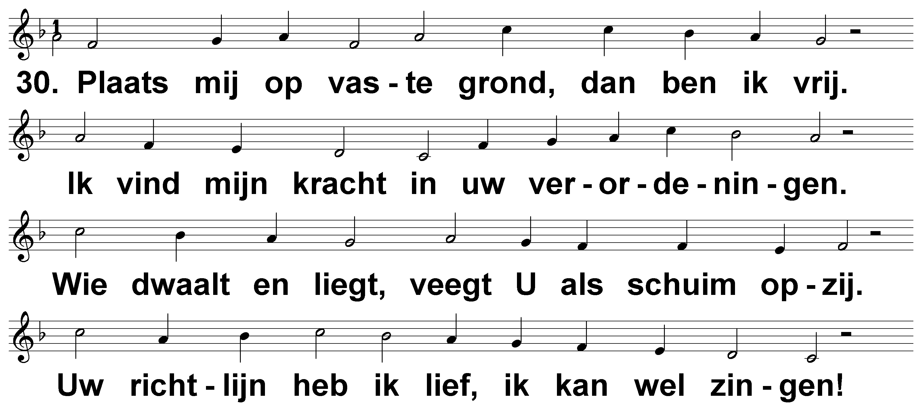
Psalm 119 (DNP) t. A.J. Molenaar, B. Vuijk; m. Genève 1551

Slide 60
Psalm 119 (DNP) t. A.J. Molenaar, B. Vuijk; m. Genève 1551

Slide 61
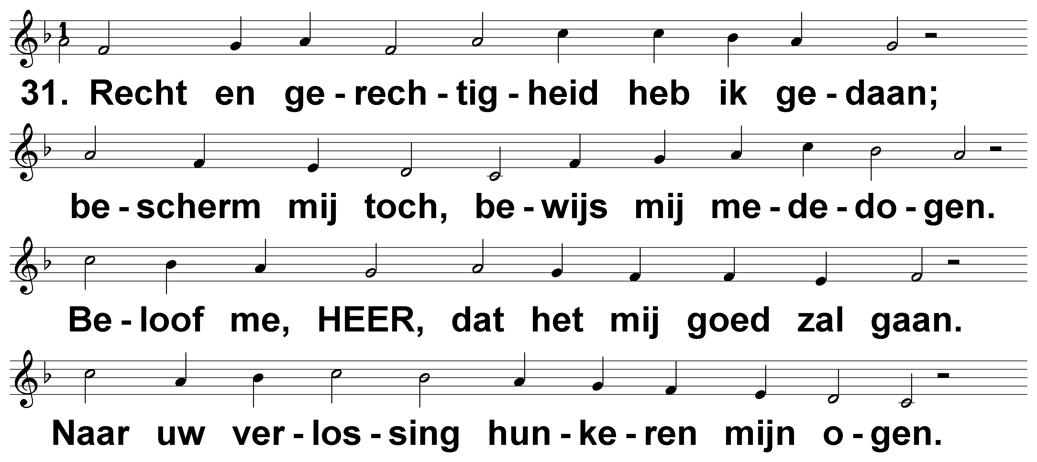
Psalm 119 (DNP) t. A.J. Molenaar, B. Vuijk; m. Genève 1551

Slide 62
Psalm 119 (DNP) t. A.J. Molenaar, B. Vuijk; m. Genève 1551

Slide 63
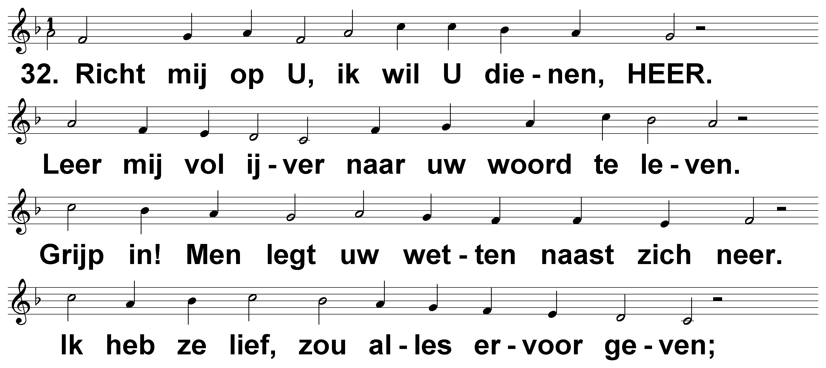
Psalm 119 (DNP) t. A.J. Molenaar, B. Vuijk; m. Genève 1551

Slide 64
Psalm 119 (DNP) t. A.J. Molenaar, B. Vuijk; m. Genève 1551

Slide 65
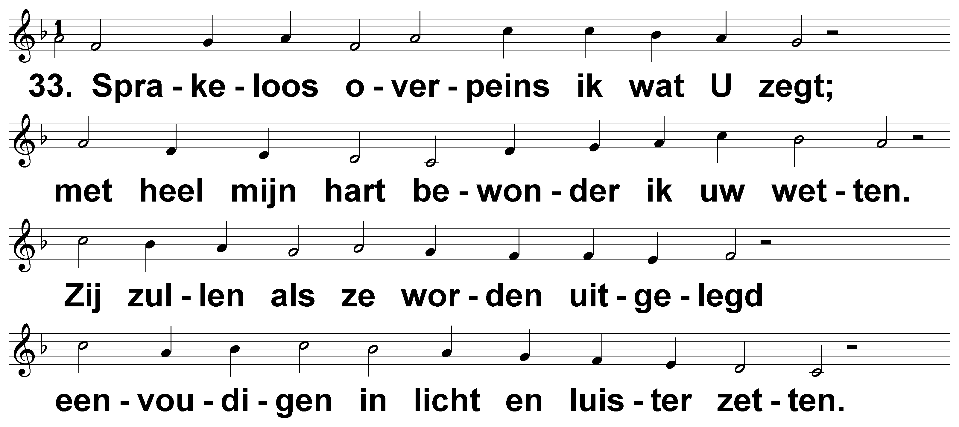
Psalm 119 (DNP) t. A.J. Molenaar, B. Vuijk; m. Genève 1551

Slide 66
Psalm 119 (DNP) t. A.J. Molenaar, B. Vuijk; m. Genève 1551

Slide 67
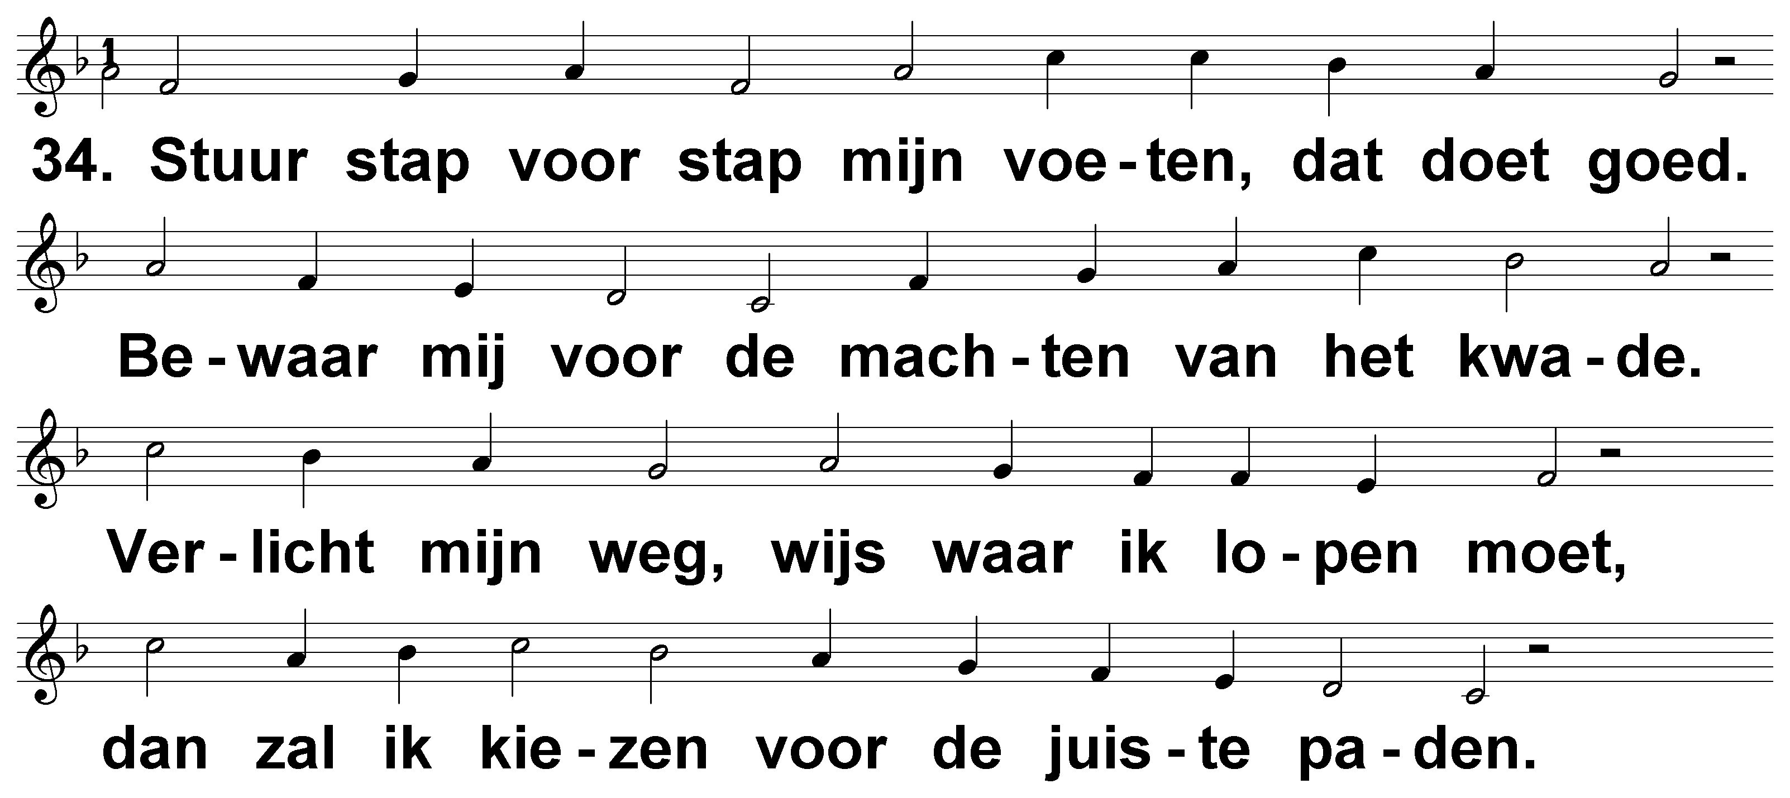
Psalm 119 (DNP) t. A.J. Molenaar, B. Vuijk; m. Genève 1551

Slide 68
Psalm 119 (DNP) t. A.J. Molenaar, B. Vuijk; m. Genève 1551

Slide 69
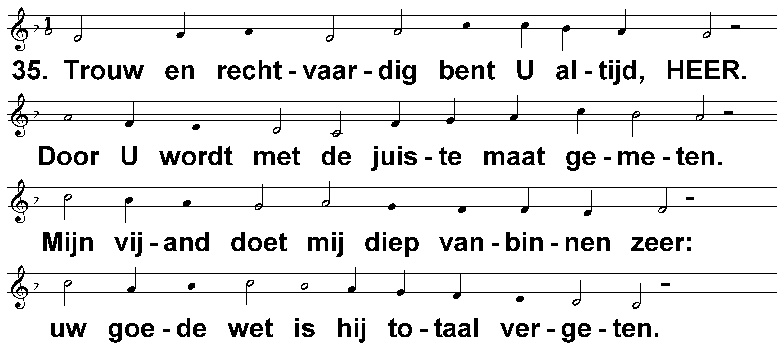
Psalm 119 (DNP) t. A.J. Molenaar, B. Vuijk; m. Genève 1551

Slide 70
Psalm 119 (DNP) t. A.J. Molenaar, B. Vuijk; m. Genève 1551

Slide 71
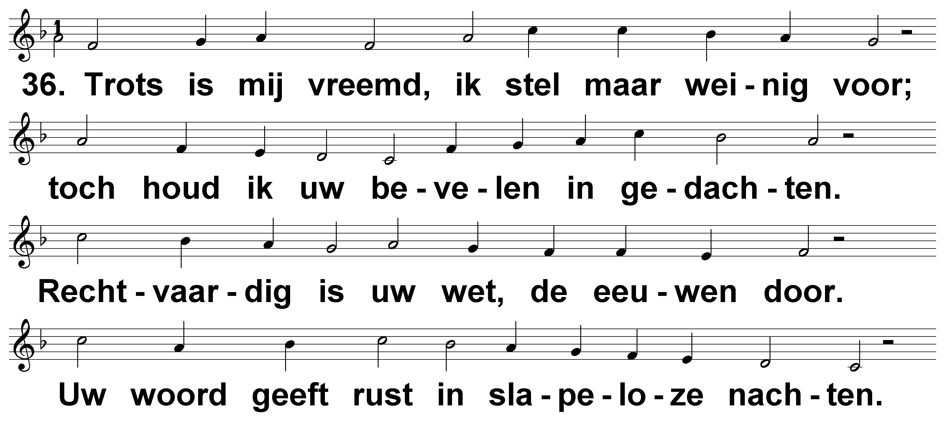
Psalm 119 (DNP) t. A.J. Molenaar, B. Vuijk; m. Genève 1551

Slide 72
Psalm 119 (DNP) t. A.J. Molenaar, B. Vuijk; m. Genève 1551

Slide 73
Psalm 119 (DNP) t. A.J. Molenaar, B. Vuijk; m. Genève 1551

Slide 74
Psalm 119 (DNP) t. A.J. Molenaar, B. Vuijk; m. Genève 1551

Slide 75
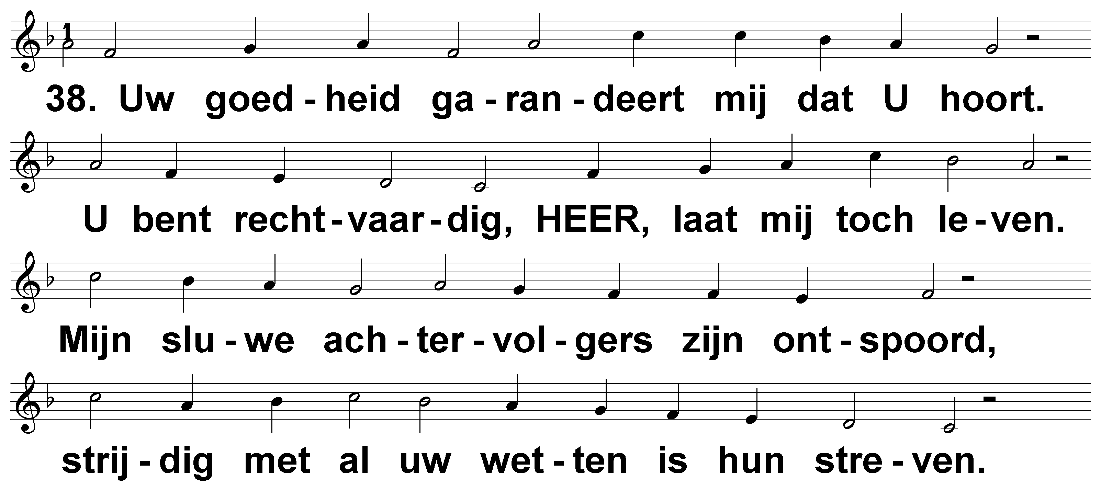
Psalm 119 (DNP) t. A.J. Molenaar, B. Vuijk; m. Genève 1551

Slide 76
Psalm 119 (DNP) t. A.J. Molenaar, B. Vuijk; m. Genève 1551

Slide 77
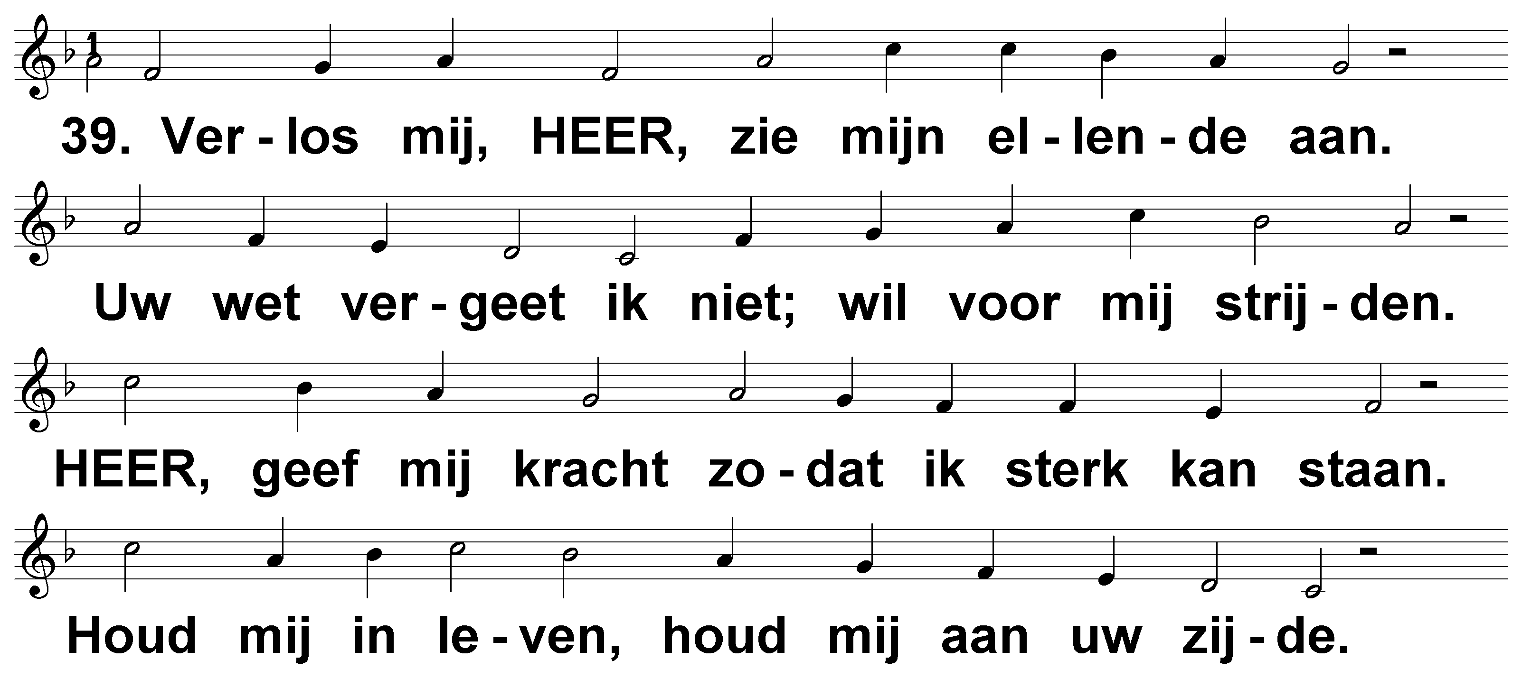
Psalm 119 (DNP) t. A.J. Molenaar, B. Vuijk; m. Genève 1551

Slide 78
Psalm 119 (DNP) t. A.J. Molenaar, B. Vuijk; m. Genève 1551

Slide 79
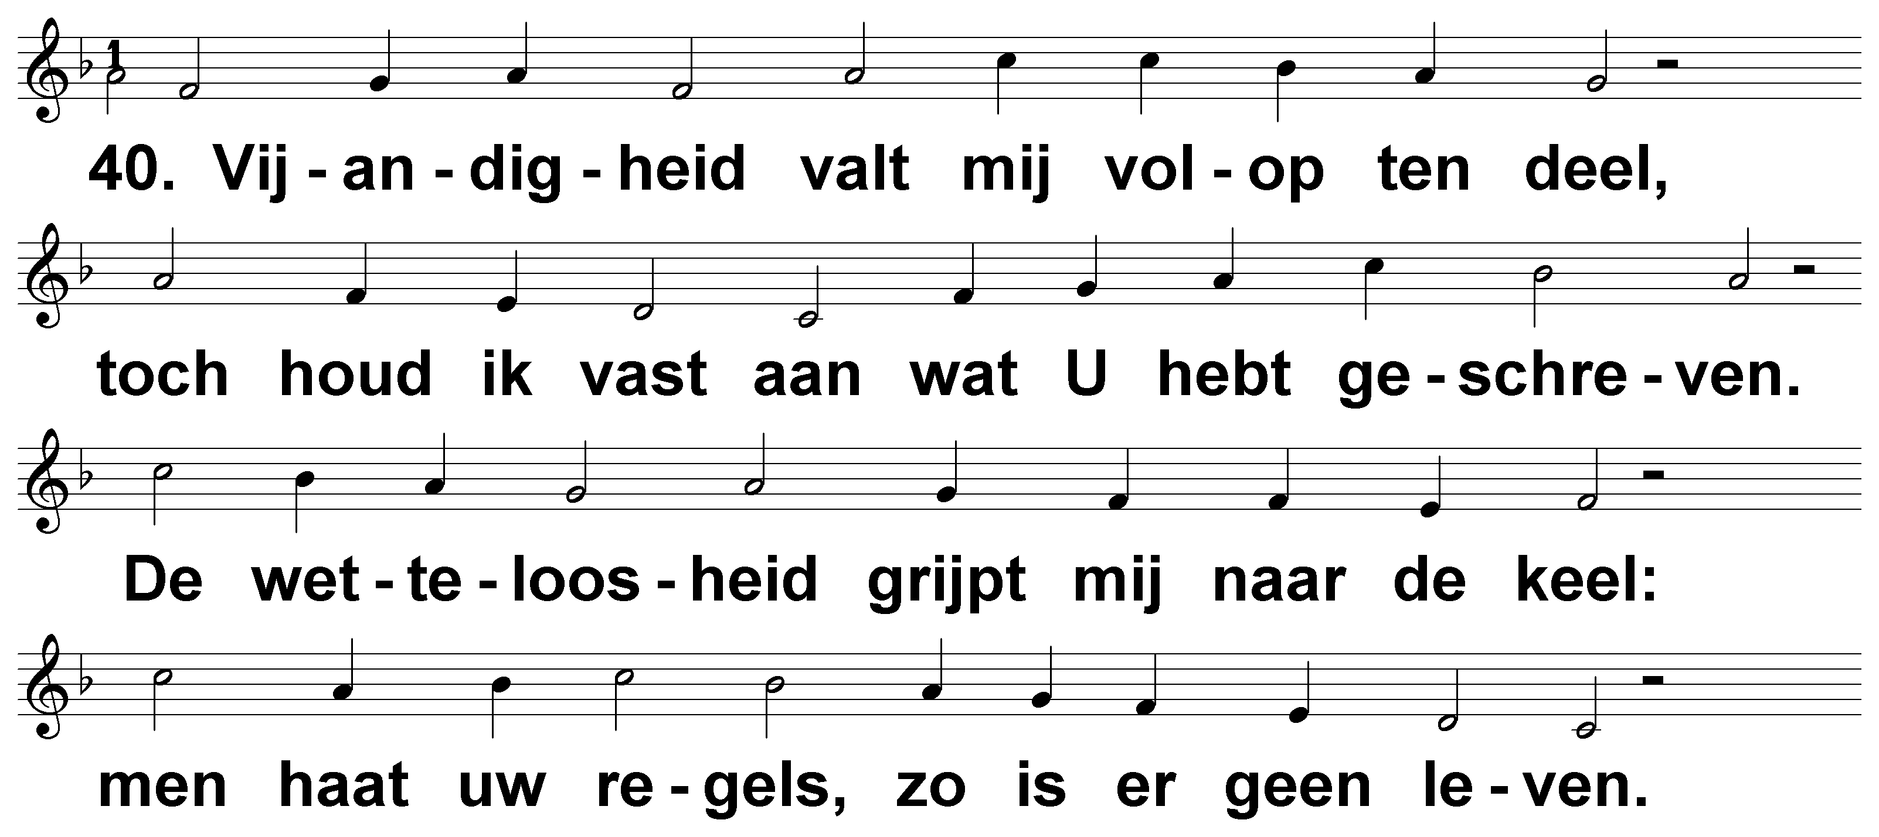
Psalm 119 (DNP) t. A.J. Molenaar, B. Vuijk; m. Genève 1551

Slide 80
Psalm 119 (DNP) t. A.J. Molenaar, B. Vuijk; m. Genève 1551

Slide 81
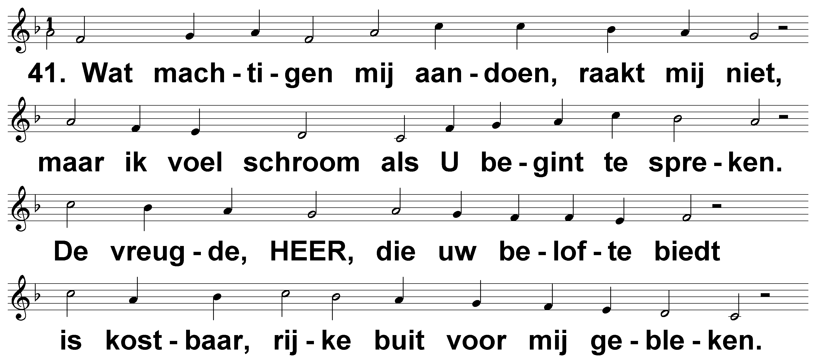
Psalm 119 (DNP) t. A.J. Molenaar, B. Vuijk; m. Genève 1551

Slide 82
Psalm 119 (DNP) t. A.J. Molenaar, B. Vuijk; m. Genève 1551

Slide 83
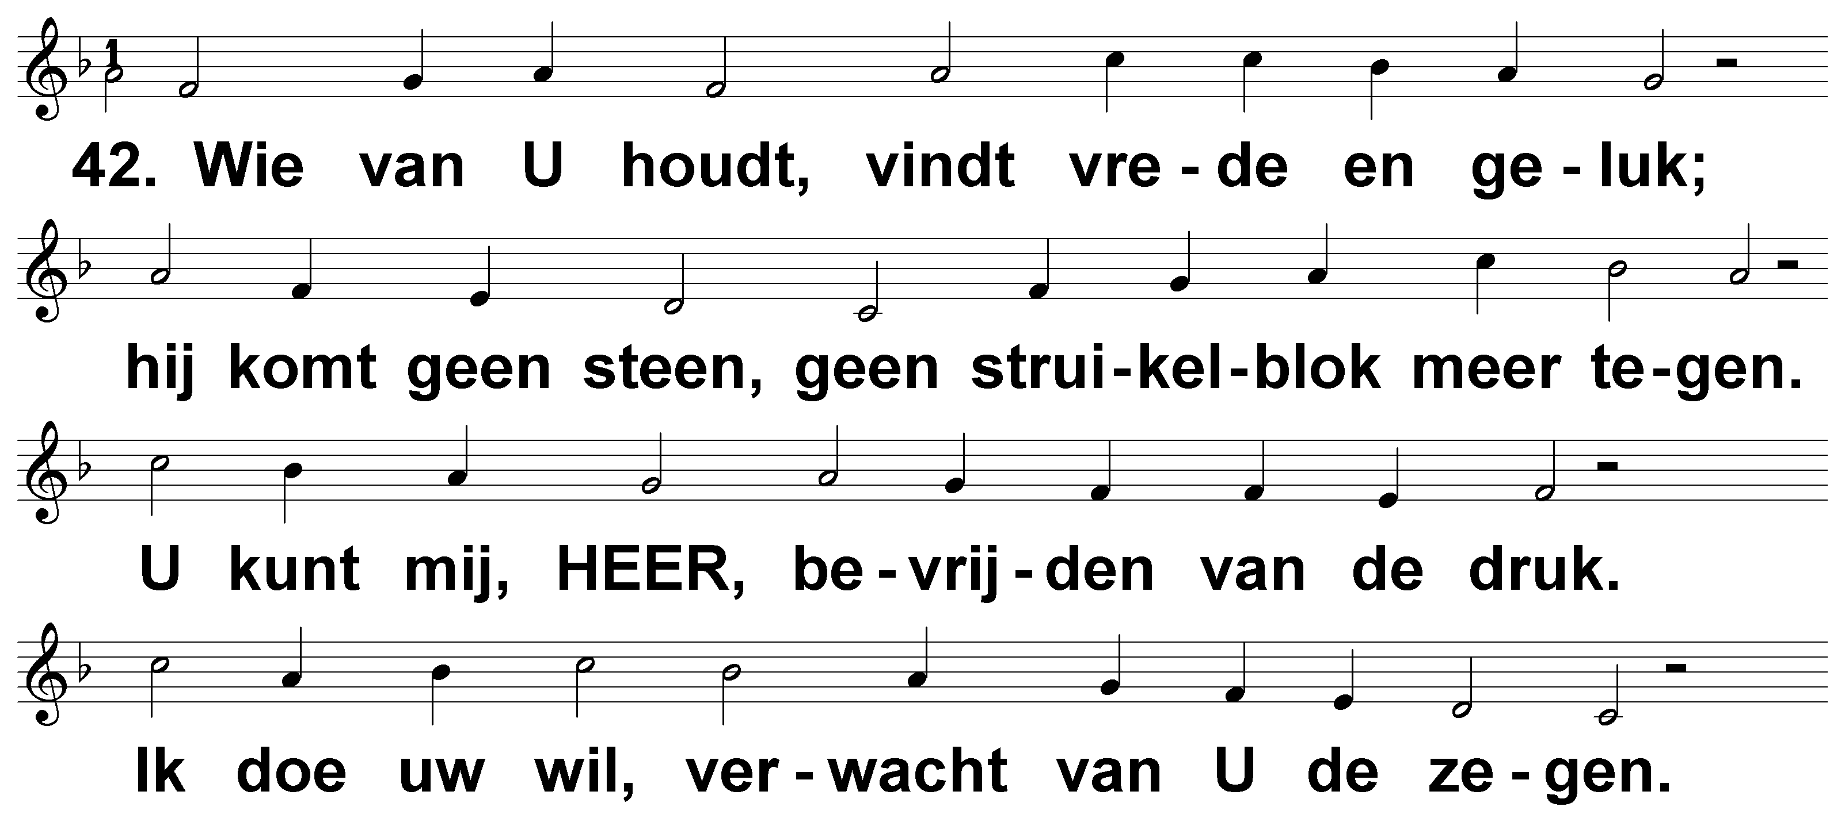
Psalm 119 (DNP) t. A.J. Molenaar, B. Vuijk; m. Genève 1551

Slide 84
Psalm 119 (DNP) t. A.J. Molenaar, B. Vuijk; m. Genève 1551

Slide 85
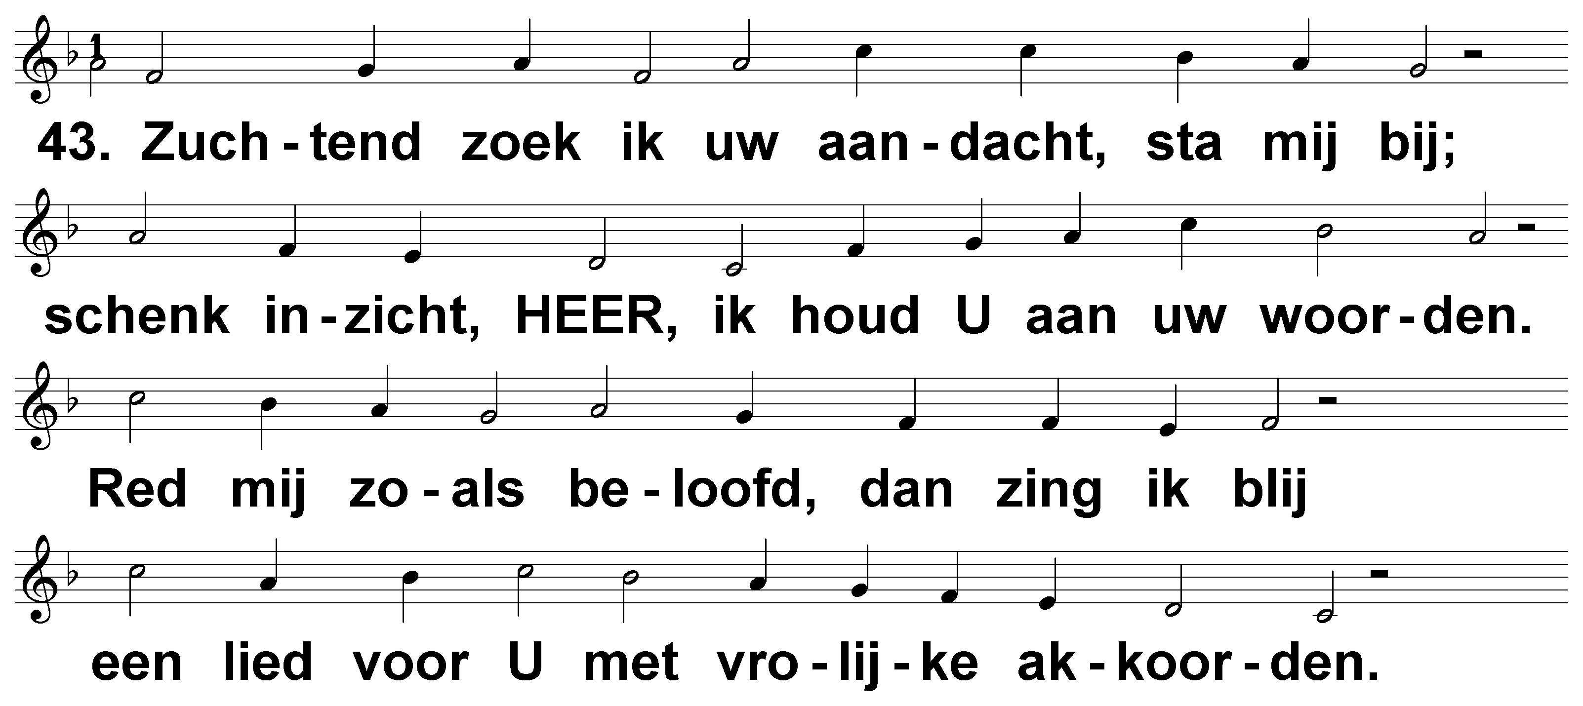
Psalm 119 (DNP) t. A.J. Molenaar, B. Vuijk; m. Genève 1551

Slide 86
Psalm 119 (DNP) t. A.J. Molenaar, B. Vuijk; m. Genève 1551

Slide 87
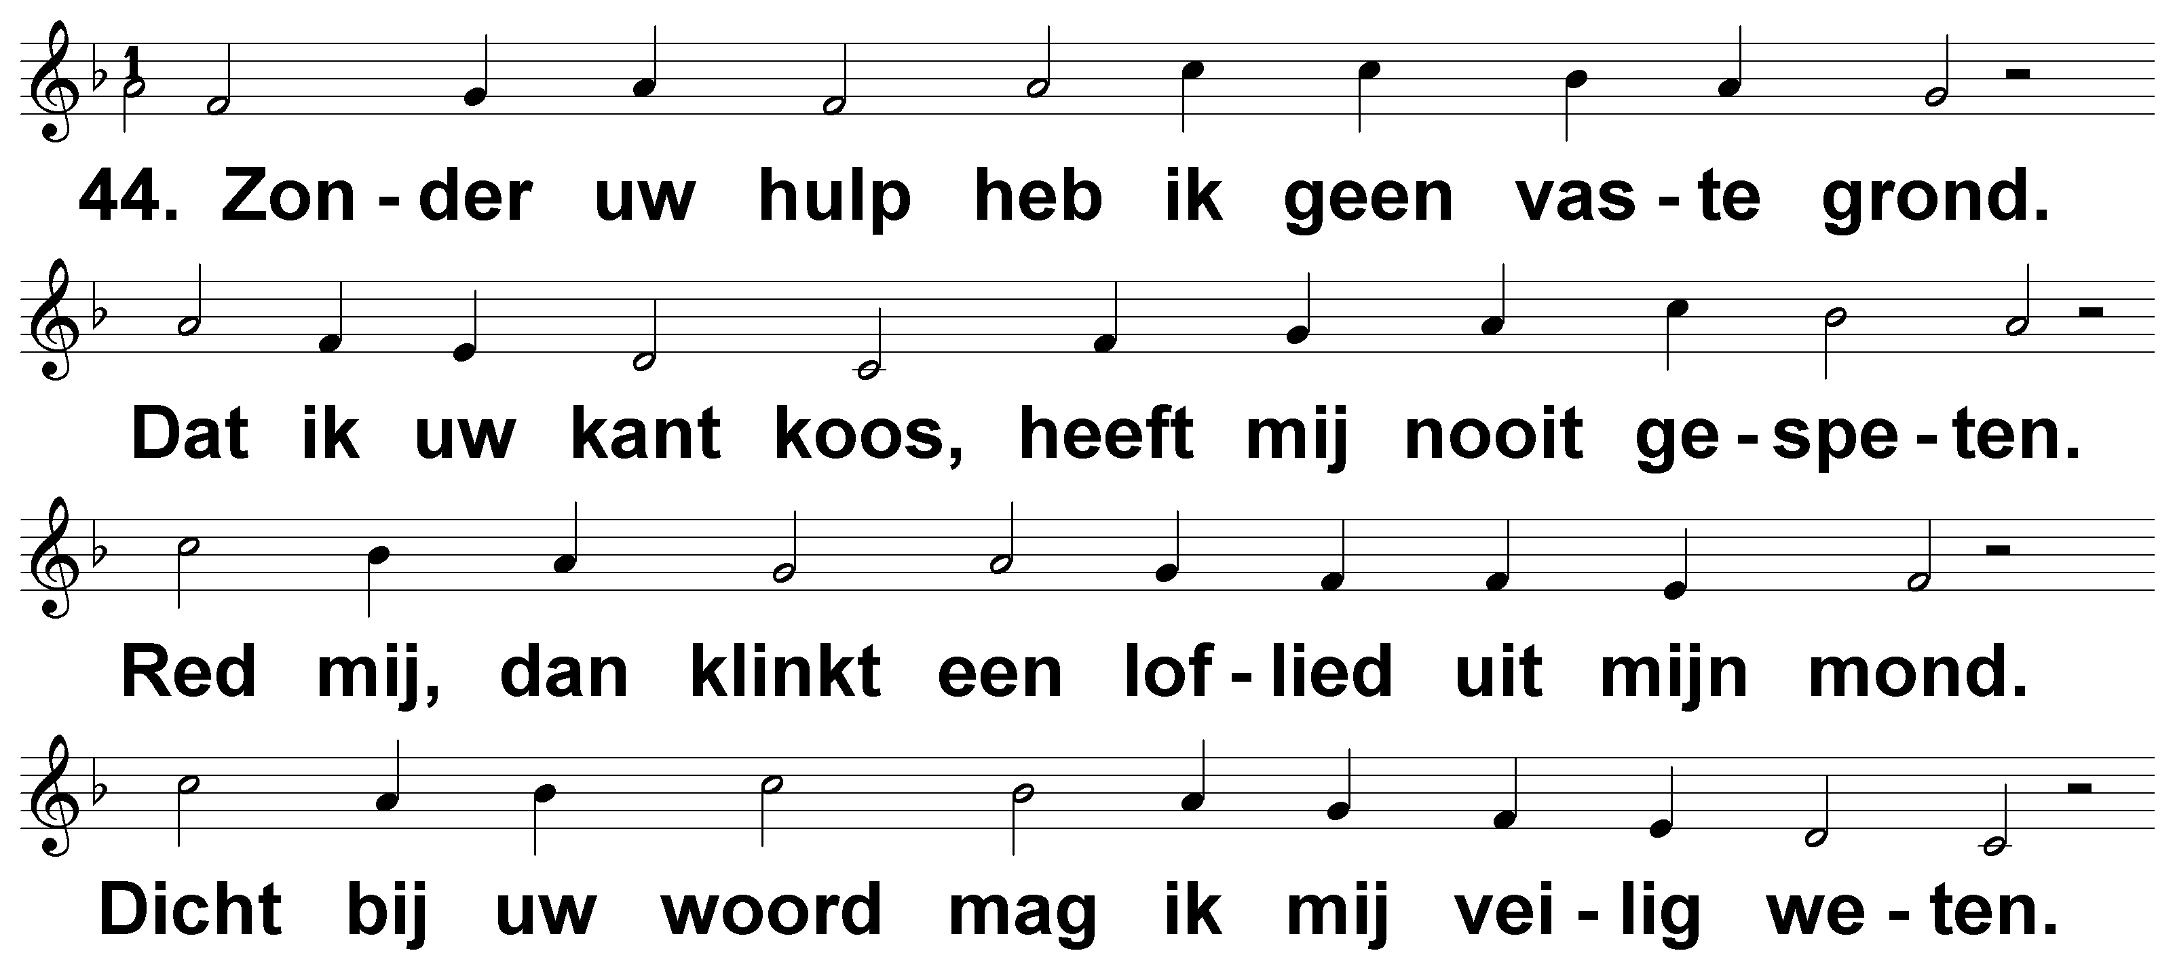
Psalm 119 (DNP) t. A.J. Molenaar, B. Vuijk; m. Genève 1551

Slide 88
Psalm 119 (DNP) t. A.J. Molenaar, B. Vuijk; m. Genève 1551

